Slide 1
ОСНОВНЫЕ ЦЕЛИ И ЗАДАЧИ БЮДЖЕТНОЙ ПОЛИТИКИ РФ НА СОВРЕМЕННОМ ЭТАПЕ
ЦИФРОВАЯ ТРАНСФОРМАЦИЯ В ОБЛАСТИ ГОСУПРАВЛЕНИЯ
Новации на Московском финансовом форуме – 2022
В Москве 8 сентября в День финансиста прошел Московский финансовый форум – 2022.
На финансовом форуме собрались представители Минфина, Казначейства, Счетной палаты и другие чиновники из органов власти, чтобы обсудить вопросы развития бюджетного процесса, в том числе – вопрос о цифровизации в бюджетной сфере и новых профессиях, которые возникают в связи с цифровизацией.
Форум проходил по тематическим сессиям для разных направлений: от налогов до межбюджетных отношений.
Самой интересной сессией для госучреждений была сессия «Новый государственный финансовый СМАРТ-контроль».
Первым на ней выступил Сергей Романов – директор департамента бюджетной методологии и финансовой отчетности в государственном секторе Минфина России. Он рассказал о создании «умной» системы СМАРТ-контроля, которая предотвратит нарушения бюджетного законодательства.
Ведомственный проект «Электронный СМАРТ-контроль для учета государственных финансов и управленческих решений», внедрен с 1 января 2022 года, срок его окончания – 31 декабря 2027 года. В рамках этого проекта должны создать:
Единую электронную систему данных учета и отчетности госфинансов.
Единую электронную среду в рамках контроллинга госфинансов.

Slide 2
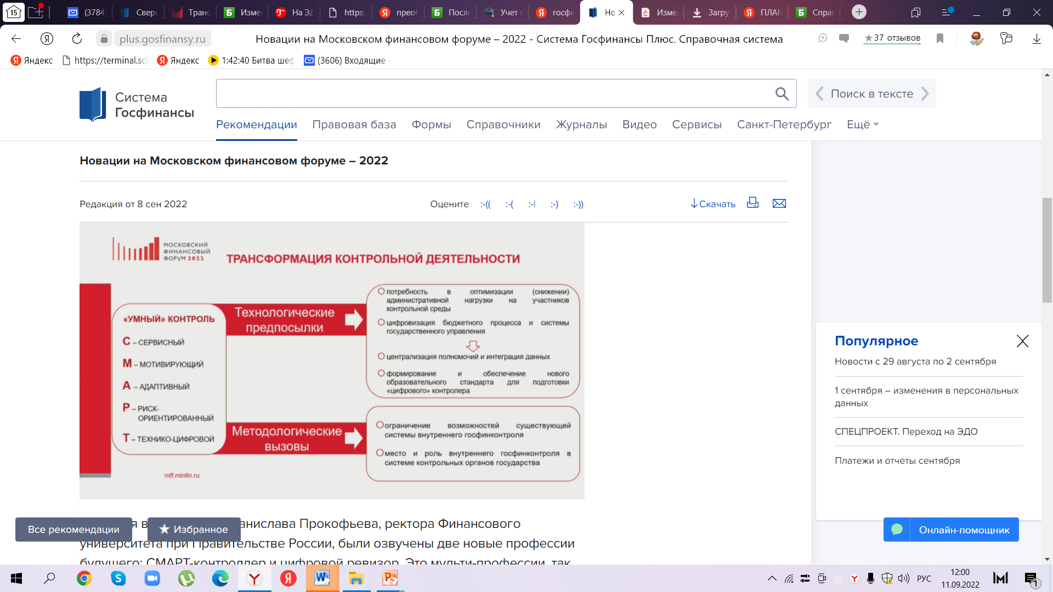
ОСНОВНЫЕ ЦЕЛИ И ЗАДАЧИ БЮДЖЕТНОЙ ПОЛИТИКИ РФ НА СОВРЕМЕННОМ ЭТАПЕ
ЦИФРОВАЯ ТРАНСФОРМАЦИЯ В ОБЛАСТИ ГОСУПРАВЛЕНИЯ

Slide 3
ОСНОВНЫЕ ЦЕЛИ И ЗАДАЧИ БЮДЖЕТНОЙ ПОЛИТИКИ РФ НА СОВРЕМЕННОМ ЭТАПЕ
ЦИФРОВАЯ ТРАНСФОРМАЦИЯ В ОБЛАСТИ ГОСУПРАВЛЕНИЯ
ЗАДАЧА | ОЖИДАЕМЫЙ ЭФФЕКТ ОТ РЕАЛИЗАЦИИ
Повышение прозрачности и обоснованности бюджетных ассигнований путем установления к 2025 году нового формата их обоснований, предусматривающего прозрачный механизм расчета и учет результатов предоставления ассигнований для качественного планирования расходов федерального бюджета и оперативного принятия управленческих решений по его исполнению | К 2023 году новые формы обоснований бюджетных ассигнований позволяют увязать бюджетные ассигнования федерального бюджета с конечными результатами их использования, принимать рациональные решения на этапе планирования расходов и обеспечить проведение мониторинга для оперативного принятия управленческих решений при расходовании бюджетных средств. Дополнительно: по результатам анализа видов бюджетных ассигнований, в отдельные формы обоснований бюджетных ассигнований включены расчеты объемов бюджетных ассигнований, исходя из объемов затрат на достижение заявленного результата использования бюджетных ассигнований; к 2025 году федеральный бюджет составляется и исполняется с применением обоснований бюджетных ассигнований нового формата

Slide 4
ОСНОВНЫЕ ЦЕЛИ И ЗАДАЧИ БЮДЖЕТНОЙ ПОЛИТИКИ РФ НА СОВРЕМЕННОМ ЭТАПЕ
ЦИФРОВАЯ ТРАНСФОРМАЦИЯ В ОБЛАСТИ ГОСУПРАВЛЕНИЯ
ЗАДАЧА | ОЖИДАЕМЫЙ ЭФФЕКТ ОТ РЕАЛИЗАЦИИ
Создание к 2027 году единой электронной системы формирования данных (далее – СФАД) учета и отчетности государственных финансов бюджетов бюджетной системы Российской Федерации | К 2023 году внесены изменения в законодательство Российской Федерации, предусматривающие развитие централизованной модели ведения бухгалтерского учета и составления отчетности, начисления и выплаты заработной платы в организациях бюджетной сферы; к 2023 году разработаны и внедрены типовые планы организационно-методических и технологических мероприятий по внедрению соответствующих моделей (ФТЦ-модель, ТЦ-модель). Обеспечена методическая поддержка участников централизованных процедур; к 2024 году внедрена единая государственная учетная политика, регулируемая системой федеральных стандартов бухгалтерского учета государственных финансов и единых стандартов электронной финансовой информации, обеспечивающих ее юридическую значимость; к 2025 году созданы гибкие и адаптивные информационные технологии, автоматизирующие процессы и процедуры документирования информации при ведении учета и составлении отчетности; к 2027 году обеспечен ввод в эксплуатацию единой электронной системы формирования данных учета и отчетности государственных финансов на базе ГИИС «Электронный бюджет» в соответствии с разработанной нормативной правовой базой в сфере развития централизованной модели ведения бухгалтерского учета и составления отчетности, начисления и выплаты заработной платы в организациях бюджетной сферы; к 2027 году все участники централизации ведения бухгалтерского учета и составления отчетности, начисления и выплаты заработной платы на базе ФК включены в подсистему «Учет и отчетность» ГИИС «Электронный бюджет»; к 2025 году при формировании учетных данных для СФАД используются все федеральные стандарты бухгалтерского учета государственных финансов

Slide 5
ОСНОВНЫЕ ЦЕЛИ И ЗАДАЧИ БЮДЖЕТНОЙ ПОЛИТИКИ РФ НА СОВРЕМЕННОМ ЭТАПЕ
ЦИФРОВАЯ ТРАНСФОРМАЦИЯ В ОБЛАСТИ ГОСУПРАВЛЕНИЯ
ЗАДАЧА | ОЖИДАЕМЫЙ ЭФФЕКТ ОТ РЕАЛИЗАЦИИ
Создание к 2027 году единой электронной СФАД-среды автоматизированного контроллинга, анализа и учета государственных финансов для государственных (муниципальных) органов и организаций бюджетной сферы в целях повышения эффективности и качества управленческих решений | К 2024 году разработаны и применяются типовые алгоритмы анализа данных учета и отчетности организаций бюджетной сферы, в том числе в целях осуществления контроллинга их деятельности; к 2024 году результаты анализа представляются в типизированном электронном формате для внешних пользователей; к 2025 году обеспечена возможность получения сведений о финансовом состоянии государственных (муниципальных) органов и организаций бюджетной сферы в on-line формате (состояние активов, обязательств, расчетов с дебиторами и кредиторами и т.п.) для использования в типизированных аналитических и контрольных сервисах ГИИС «Электронный бюджет» в целях обеспечения обоснованности управленческих решений; к 2026 году обеспечена цифровизация процессов при казначейском сопровождении средств. Простое казначейское сопровождение удобно в использовании, снижает издержки его участников при расходовании бюджетных средств. Расширенное казначейское сопровождение используется по рискоемким, дорогостоящим контрактам и снижает риски неэффективности их исполнения; к 2027 году создана система СМАРТ-контроля (контроллинга) в финансово-бюджетной сфере на базе подсистем ГИИС «Электронный бюджет»; к 2027 году государственные (муниципальные) органы и организации бюджетной сферы подключены (передают данные) к подсистемам ГИИС «Электронный бюджет», формирующим данные для СФАД

Slide 6
ОСНОВНЫЕ ЦЕЛИ И ЗАДАЧИ БЮДЖЕТНОЙ ПОЛИТИКИ РФ НА СОВРЕМЕННОМ ЭТАПЕ
ЦИФРОВАЯ ТРАНСФОРМАЦИЯ В ОБЛАСТИ ГОСУПРАВЛЕНИЯ
Основные мероприятия по этим задачам будут проходить в 2023–2027 годах.
В 2023 году внесут поправки в законодательство в части развития централизованной модели бухучета. Разработают и внедрят тепловые планы оргмероприятий и технологических мер для двух моделей централизации. Учреждения должны выбрать, какая модель подходит для них с 2023 года.
В 2024 году в учреждениях должна быть разработана единая учетная политика на основе федеральных стандартов и единой электронной информации. Также будут разработаны тепловые планы для выводов и результатов анализа для пользователя.
К 2027 году будут созданы гибкие информационные технологии для автоматизации процесса и возможность получения нужных сведений. Сейчас определяется набор сведений, которые нужны в первую очередь.

Slide 7
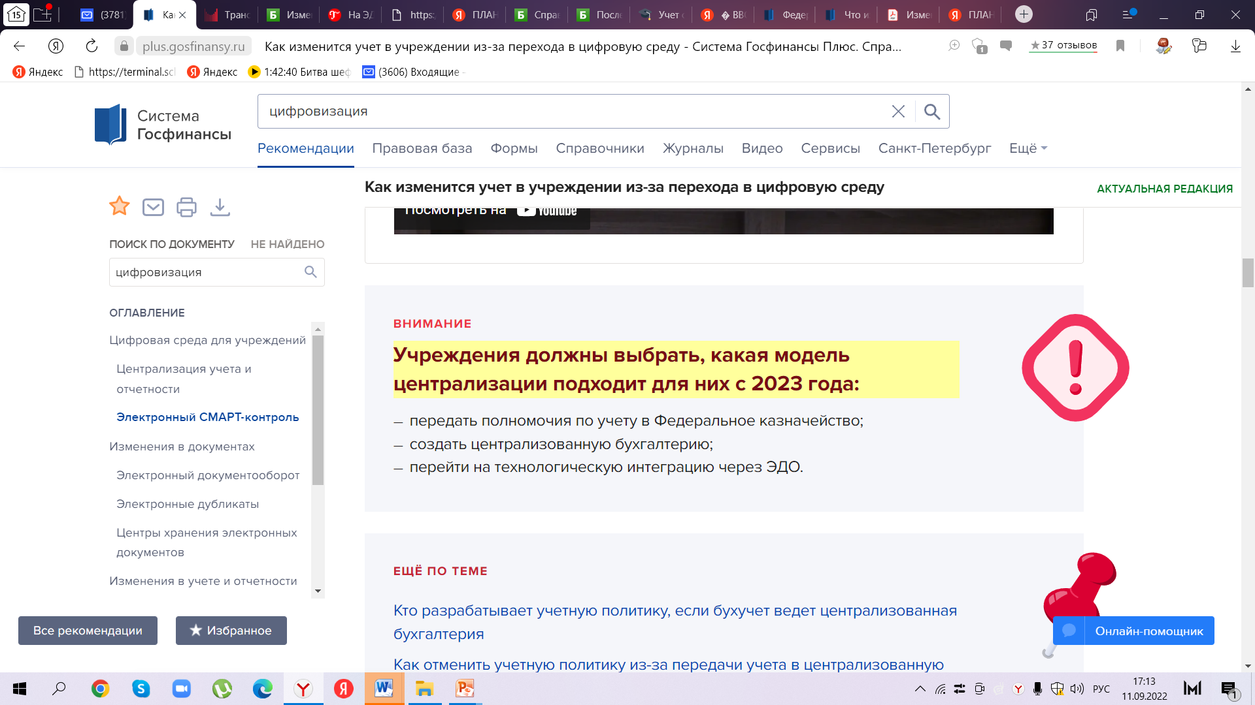
ОСНОВНЫЕ ЦЕЛИ И ЗАДАЧИ БЮДЖЕТНОЙ ПОЛИТИКИ РФ НА СОВРЕМЕННОМ ЭТАПЕ
ЦИФРОВАЯ ТРАНСФОРМАЦИЯ В ОБЛАСТИ ГОСУПРАВЛЕНИЯ
Уже сейчас СМАРТ-контроль начал работать в пилотном режиме, и постепенно к нему подключат все учреждения.
Вслед за централизацией все бухгалтерии переведут на СМАРТ-контроль.

Slide 8
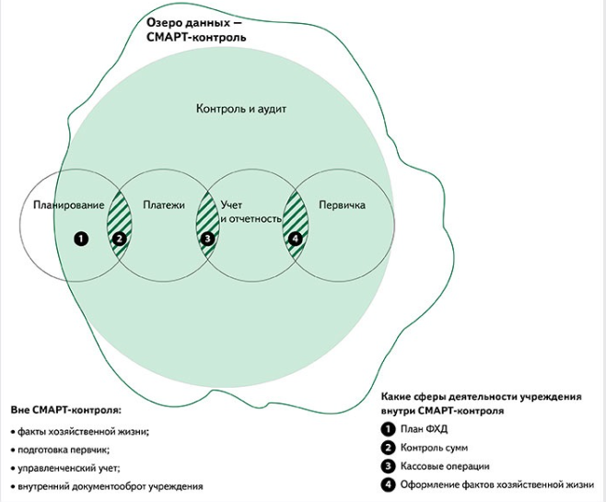
ОСНОВНЫЕ ЦЕЛИ И ЗАДАЧИ БЮДЖЕТНОЙ ПОЛИТИКИ РФ НА СОВРЕМЕННОМ ЭТАПЕ
ЦИФРОВАЯ ТРАНСФОРМАЦИЯ В ОБЛАСТИ ГОСУПРАВЛЕНИЯ
Что такое СМАРТ-контроль
СМАРТ-контроль — это новая система, так называемое озеро данных, в которой будет храниться информация обо всех фактах хозяйственной деятельности учреждения. Это и расчет зарплаты, и планирование, учет и отчетность.

Slide 9
ОСНОВНЫЕ ЦЕЛИ И ЗАДАЧИ БЮДЖЕТНОЙ ПОЛИТИКИ РФ НА СОВРЕМЕННОМ ЭТАПЕ
ЦИФРОВАЯ ТРАНСФОРМАЦИЯ В ОБЛАСТИ ГОСУПРАВЛЕНИЯ
Когда введут СМАРТ-контроль, учреждениям придется вести бухучет исключительно в режиме реального времени. А бухгалтеру — ежедневно выгружать информацию в общее озеро данных.
Все данные в системе СМАРТ-контроль будут унифицированы и соизмеримы. Сейчас одноименный показатель в одном отчете в тысячах, в другом — в рублях. При новом подходе такого не будет, все будет в единых единицах измерения. Это исключит расхождения по одним и тем же данным.
Доступ к программе СМАРТ-контроль будет у учреждений, проверяющих, учредителя, аудитора или другого заинтересованного пользователя. Поэтому любой сможет получить нужную ему информацию или отчет в онлайн-режиме. Но это не означает, что бухгалтерской отчетности не будет вовсе. Она будет в облегченном варианте или со временем трансформируется.

Slide 10
ОСНОВНЫЕ ЦЕЛИ И ЗАДАЧИ БЮДЖЕТНОЙ ПОЛИТИКИ РФ НА СОВРЕМЕННОМ ЭТАПЕ
ЦИФРОВАЯ ТРАНСФОРМАЦИЯ В ОБЛАСТИ ГОСУПРАВЛЕНИЯ
Что уже сейчас начать делать бухгалтеру
Чиновники советуют уже сейчас акцентировать свое внимание по трем направлениям: электронный документооборот, обязанности внутри бухгалтерии и инвентаризация. Без них подключиться к СМАРТ-контролю будет невозможно.
1. Начните внедрять электронный документооборот. Без него работать в системе СМАРТ-контроль нереально. Поэтому вас в любом случае обяжут перейти на электронную первичку.
Уже сейчас используйте унифицированные формы электронной первички и подготавливайте сотрудников к работе в новых условиях. Сделайте график документооборота с электронными формами первички рабочим документом. Пропишите в нем четкую последовательность: кто создает документ и кому передает. Установите реалистичные даты, в которые ответственные сотрудники должны составить и подписать первичный документ.
2. Пересмотрите распределение обязанностей внутри бухгалтерии. Составьте фотографию рабочего дня каждого вашего бухгалтера. Затем сравните функциональные обязанности.
Обнаружите, что двое бухгалтеров или больше выполняют одинаковые функции, — перераспределите обязанности. Возложите их так, чтобы не было дублирования. Такую позицию поддерживает и Тимур Тимкин, представитель рабочей группы по реализации проекта «Электронный СМАРТ-контроль (контроллинг) и учет государственных финансов для управленческих решений».

Slide 11
ОСНОВНЫЕ ЦЕЛИ И ЗАДАЧИ БЮДЖЕТНОЙ ПОЛИТИКИ РФ НА СОВРЕМЕННОМ ЭТАПЕ
ЦИФРОВАЯ ТРАНСФОРМАЦИЯ В ОБЛАСТИ ГОСУПРАВЛЕНИЯ
3. В ходе инвентаризации сверяйте фактическое наличие активов и обязательств с данными бухучета.
Не забывайте проверять статус контрагентов в ЕГРЮЛ, а затем классифицировать дебиторку и кредиторку. В системе СМАРТ-контроль будут заложены контрольные точки по инвентаризации. Для этого Минфин и Федеральное казначейство уже сейчас разрабатывают электронные формы первички. Система автоматически проведет сверку показателей, если обнаружит недостоверные данные, вернет документ на доработку.
Сейчас Минфин планирует утвердить обязательные требования к инвентаризации и пересмотреть к ней подход. В таком случае проводить инвентаризацию вы будете не в конце года, а в течение него.

Slide 12
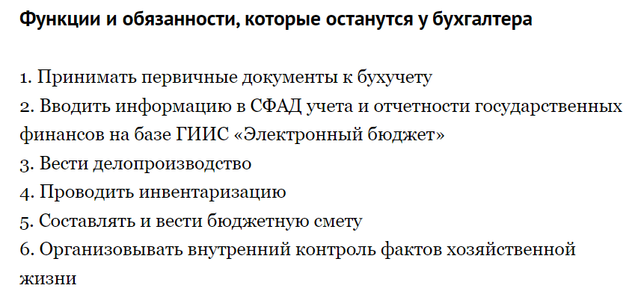
ОСНОВНЫЕ ЦЕЛИ И ЗАДАЧИ БЮДЖЕТНОЙ ПОЛИТИКИ РФ НА СОВРЕМЕННОМ ЭТАПЕ
ЦИФРОВАЯ ТРАНСФОРМАЦИЯ В ОБЛАСТИ ГОСУПРАВЛЕНИЯ
Важная деталь
Централизация полномочий закономерно приведет и к сокращению кадровых и материальных ресурсов бухгалтерских служб организаций бюджетной сферы

Slide 13
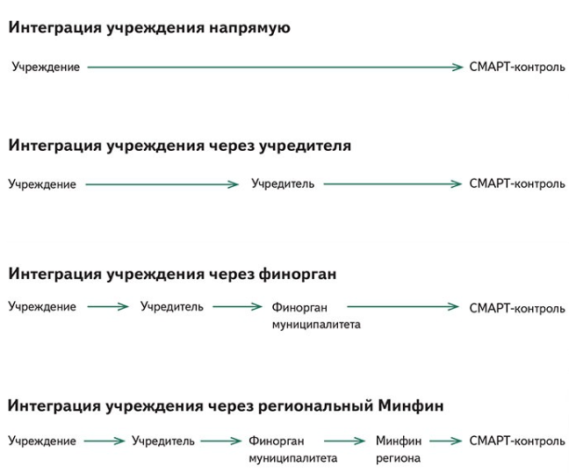
ОСНОВНЫЕ ЦЕЛИ И ЗАДАЧИ БЮДЖЕТНОЙ ПОЛИТИКИ РФ НА СОВРЕМЕННОМ ЭТАПЕ
ЦИФРОВАЯ ТРАНСФОРМАЦИЯ В ОБЛАСТИ ГОСУПРАВЛЕНИЯ
Варианты интеграции учреждений в смарт-контроль

Slide 14
ОСНОВНЫЕ ЦЕЛИ И ЗАДАЧИ БЮДЖЕТНОЙ ПОЛИТИКИ РФ НА СОВРЕМЕННОМ ЭТАПЕ
ЦИФРОВАЯ ТРАНСФОРМАЦИЯ В ОБЛАСТИ ГОСУПРАВЛЕНИЯ
Минфин внедряет СМАРТ‑контроль.
Минфин совместно с Федеральным казначейством активно ведет работу по ведомственному проекту «Электронный СМАРТ-контроль (контроллинг) и учет государственных финансов для управленческих решений» («Контроллинг и учет для системы управления»).
Новая система будет создана на базе подсистем ГИИС «Электронный бюджет».
Проект преследует три цели.
Во-первых, к 2025 году повысить прозрачность и обоснованность бюджетных ассигнований.
Во-вторых, к 2027 году создать единую электронную систему формирования данных учета и отчетности госфинансов через консолидацию учетной информации.
В-третьих, к 2027 году создать единую электронную среду автоматизированного контроллинга, а также анализа и учета госфинансов для государственных (муниципальных) органов и организаций бюджетной сферы.

Slide 15
ОСНОВНЫЕ ЦЕЛИ И ЗАДАЧИ БЮДЖЕТНОЙ ПОЛИТИКИ РФ НА СОВРЕМЕННОМ ЭТАПЕ
ЦИФРОВАЯ ТРАНСФОРМАЦИЯ В ОБЛАСТИ ГОСУПРАВЛЕНИЯ
Важная деталь
Централизация полномочий закономерно приведет и к сокращению кадровых и материальных ресурсов бухгалтерских служб организаций бюджетной сферы

Slide 16
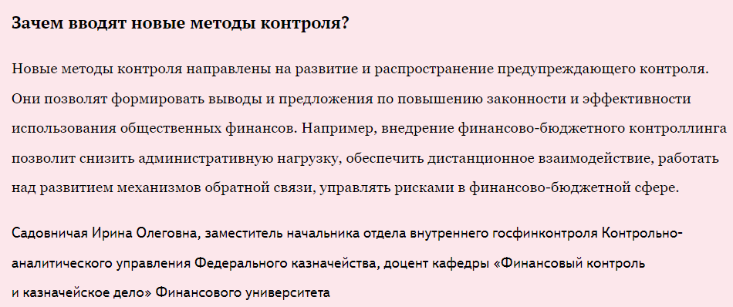
ОСНОВНЫЕ ЦЕЛИ И ЗАДАЧИ БЮДЖЕТНОЙ ПОЛИТИКИ РФ НА СОВРЕМЕННОМ ЭТАПЕ
ЦИФРОВАЯ ТРАНСФОРМАЦИЯ В ОБЛАСТИ ГОСУПРАВЛЕНИЯ
Вести бухучет, составлять отчетность, начислять и выплачивать зарплату будет централизованная бухгалтерия.
Так как доля участников централизации на базе Федерального казначейства в 2027 году должна составить 100 процентов.
Новая система контроля затронет все уровни бюджета. А значит, перестраиваться придется всем бухгалтерам. Сейчас в регионах РФ и муниципалитетах уже применяют различные элементы СМАРТ-контроля, например финансовый контроль-СМАРТ. Но это все же другой вид контроля.

Slide 17
ОСНОВНЫЕ ЦЕЛИ И ЗАДАЧИ БЮДЖЕТНОЙ ПОЛИТИКИ РФ НА СОВРЕМЕННОМ ЭТАПЕ
ЦИФРОВАЯ ТРАНСФОРМАЦИЯ В ОБЛАСТИ ГОСУПРАВЛЕНИЯ
Какие новые методы контроля появятся
В Бюджетном кодексе установят определения для трех методов внутреннего госфинконтроля: наблюдение, экспертно-аналитические мероприятия и финансово-бюджетный контроллинг.
А за органами внутреннего государственного (муниципального) финансового контроля закрепят полномочия по проведению наблюдения, экспертно-аналитических мероприятий. Федеральное казначейство также будет проводить финансово-бюджетный контроллинг.
1. Наблюдение.
Оно будет происходить без взаимодействия с контролируемым лицом посредством сбора и анализа данных об учреждении. Данные возьмут из информационных ресурсов и внешних источников, предусмотренных в Федеральном законе от 31.07.2020 № 248-ФЗ «О государственном контроле (надзоре) и муниципальном контроле в Российской Федерации». Это позволит использовать цифровую среду для оперативного наблюдения за потенциальным объектом контроля — учреждением и своевременно реагировать на риски и признаки нарушений.

Slide 18
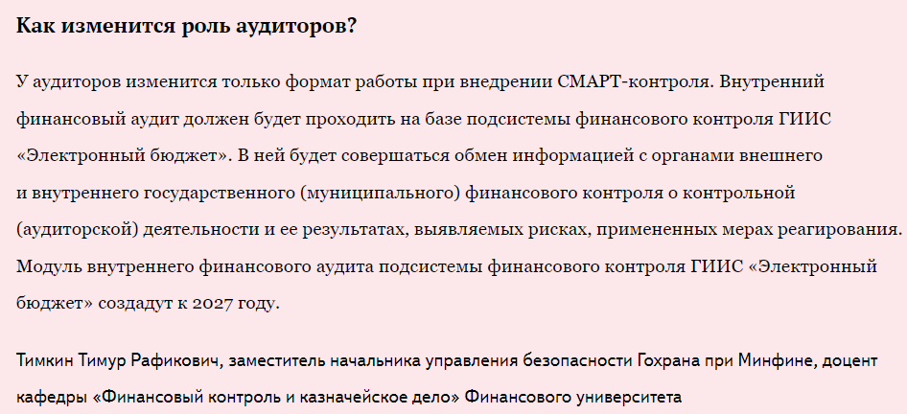
ОСНОВНЫЕ ЦЕЛИ И ЗАДАЧИ БЮДЖЕТНОЙ ПОЛИТИКИ РФ НА СОВРЕМЕННОМ ЭТАПЕ
ЦИФРОВАЯ ТРАНСФОРМАЦИЯ В ОБЛАСТИ ГОСУПРАВЛЕНИЯ

Slide 19
ОСНОВНЫЕ ЦЕЛИ И ЗАДАЧИ БЮДЖЕТНОЙ ПОЛИТИКИ РФ НА СОВРЕМЕННОМ ЭТАПЕ
ЦИФРОВАЯ ТРАНСФОРМАЦИЯ В ОБЛАСТИ ГОСУПРАВЛЕНИЯ
2. Экспертно-аналитические мероприятия.
Право проводить такой контроль сейчас есть у Счетной палаты и контрольно-счетных органов субъектов РФ и муниципальных образований. В связи с этим закрепление права на проведение экспертно-аналитических мероприятий за органами внутреннего контроля расширит спектр проверяемых вопросов. Они будут на постоянной основе:
  получать объективную контрольно-аналитическую информацию;
  проводить комплексную экспертную оценку инвестиционных проектов;
  мониторить выполнение государственных программ;
  формировать ревизорское суждение по вопросам планирования государственных расходов исходя из целей финансирования.
На заметку
В налоговом законодательстве также предусмотрена аналогичная форма проведения налогового контроля в форме налогового мониторинга

Slide 20
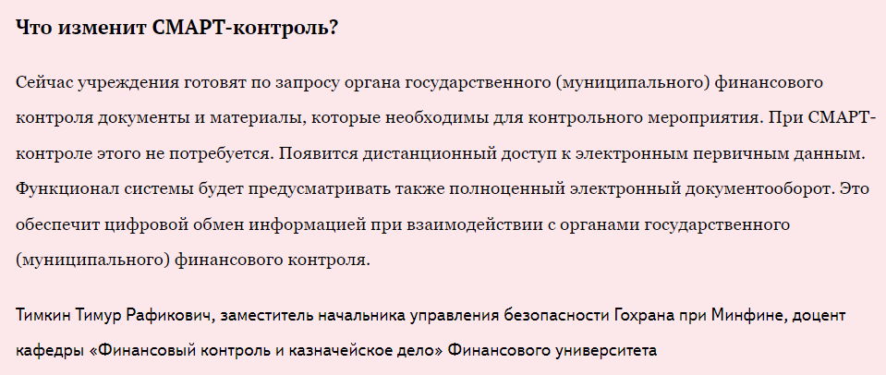
ОСНОВНЫЕ ЦЕЛИ И ЗАДАЧИ БЮДЖЕТНОЙ ПОЛИТИКИ РФ НА СОВРЕМЕННОМ ЭТАПЕ
ЦИФРОВАЯ ТРАНСФОРМАЦИЯ В ОБЛАСТИ ГОСУПРАВЛЕНИЯ
3. Финансово-бюджетный контроллинг.
Этот контроль направлен на взаимодействие Федерального казначейства с учреждением посредством добровольного раскрытия первичных и учетных данных, а также на своевременное, качественное и эффективное расходование и администрирование государственных финансов без проведения выездных проверок.

Slide 21
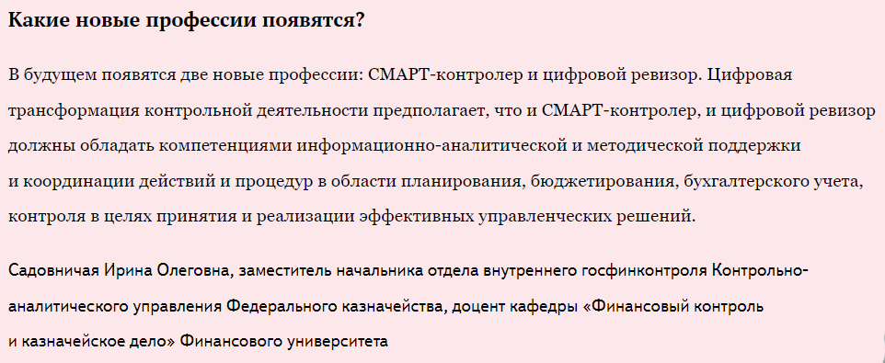
ОСНОВНЫЕ ЦЕЛИ И ЗАДАЧИ БЮДЖЕТНОЙ ПОЛИТИКИ РФ НА СОВРЕМЕННОМ ЭТАПЕ
ЦИФРОВАЯ ТРАНСФОРМАЦИЯ В ОБЛАСТИ ГОСУПРАВЛЕНИЯ

Slide 22
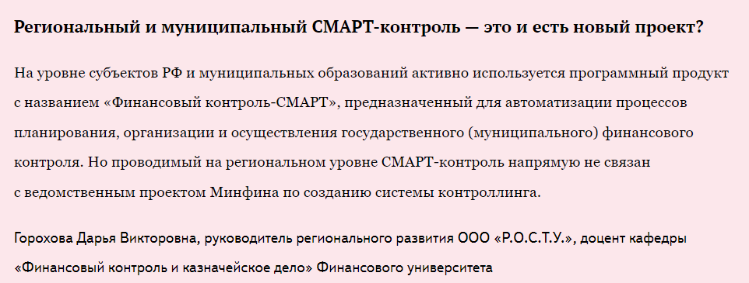
ОСНОВНЫЕ ЦЕЛИ И ЗАДАЧИ БЮДЖЕТНОЙ ПОЛИТИКИ РФ НА СОВРЕМЕННОМ ЭТАПЕ
ЦИФРОВАЯ ТРАНСФОРМАЦИЯ В ОБЛАСТИ ГОСУПРАВЛЕНИЯ

Slide 23
ОСНОВНЫЕ ЦЕЛИ И ЗАДАЧИ БЮДЖЕТНОЙ ПОЛИТИКИ РФ НА СОВРЕМЕННОМ ЭТАПЕ
ЦИФРОВАЯ ТРАНСФОРМАЦИЯ В ОБЛАСТИ ГОСУПРАВЛЕНИЯ
Что сделать до централизации учета и отчетности
Что сделать | Как достичь
Обеспечить достоверность бюджетной отчетности | 1. Проводить работу по анализу дебиторской задолженности на предмет возможности списания просроченной и невозможной к взысканию. 2. Проводить инвентаризацию в полном соответствии с установленным порядком инвентаризации активов и обязательств и своевременно устранять выявляемые несоответствия
Оптимизировать бизнес-процессы, организуемые и реализуемые бухгалтерской службой | 1. Устранить противоречия, необоснованное дублирование обязанностей работников. 2. Упорядочить и формализовать взаимоотношения работников бухгалтерской службы с работниками иных структурных подразделений
Ввести эффективную систему внутреннего контроля | 1. Назначить ответственных сотрудников и создать новый отдел, разработать необходимые документы. 2. Провести оценку организации и реализации бизнес-процессов, результативности и эффективности деятельности. 3. Предупреждать возможные нарушения законодательства

Slide 24
ОСНОВНЫЕ ЦЕЛИ И ЗАДАЧИ БЮДЖЕТНОЙ ПОЛИТИКИ РФ НА СОВРЕМЕННОМ ЭТАПЕ
ЦИФРОВАЯ ТРАНСФОРМАЦИЯ В ОБЛАСТИ ГОСУПРАВЛЕНИЯ
Будет ли усилена инвентаризация в СМАРТ-контроле
При реализации проекта СМАРТ-контроля необходимость в инвентаризации не отпадет.
Как раз наоборот — усилится процесс проверки. В программе СМАРТ-контроля будут заложены контрольные точки по инвентаризации и появятся новые электронные документы. Если ответственные сотрудники их неправильно заполнят в подсистеме «Электронный бюджет», программа выдаст ошибку.
Сейчас довольно часто встречаются несоответствия в одних и тех же фактах хозяйственной жизни. Например, по табелю член инвентаризационной комиссии находится в отпуске, но в инвентаризационных описях стоит его подпись. Такие моменты программа будет отлавливать и указывать на несоответствие.
Минфин и Федеральное казначейство уже сейчас разрабатывают цифровые формы первичных документов, которые нужно будет заполнять в подсистемах программы «Электронный бюджет» при инвентаризации активов и обязательств. Их нужно применять и при инвентаризации, которую учреждения проводят в целях подтверждения показателей годовой бухгалтерской (финансовой) отчетности.

Slide 25
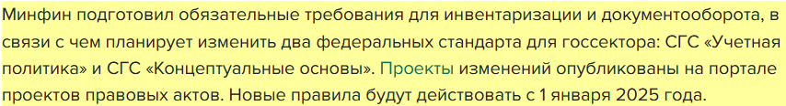
ОСНОВНЫЕ ЦЕЛИ И ЗАДАЧИ БЮДЖЕТНОЙ ПОЛИТИКИ РФ НА СОВРЕМЕННОМ ЭТАПЕ
ЦИФРОВАЯ ТРАНСФОРМАЦИЯ В ОБЛАСТИ ГОСУПРАВЛЕНИЯ
Изменения по инвентаризации и документообороту с 2025 года в СГС «Концептуальные основы» и СГС «Учетная политика»
Требования к инвентаризации планируют перенести из СГС «Концептуальные основы» в СГС «Учетная политика» и дополнить. В них будет единый подход к проверке наличия активов и обязательств, к документальному оформлению инвентаризации и отражению результатов в учете. Когда поправки примут, учреждениям нужно будет внести изменения в учетную политику на 2025 год.
Требования к документам бухучета и документообороту учреждения будут использовать для оформления первички и графика документооборота. В соответствии с требованиями надо будет обновить учетную политику в части работы с документами.
Источник: проекты приказов Минфина об изменении СГС «Концептуальные основы» и СГС «Учетная политика».

Slide 26
ОСНОВНЫЕ ЦЕЛИ И ЗАДАЧИ БЮДЖЕТНОЙ ПОЛИТИКИ РФ НА СОВРЕМЕННОМ ЭТАПЕ
ЦИФРОВАЯ ТРАНСФОРМАЦИЯ В ОБЛАСТИ ГОСУПРАВЛЕНИЯ
Минфин планирует ввести новые формы электронной первички для инвентаризации.
Проект изменений к приказу от 15.04.2021 № 61н опубликован на портале проектов правовых актов.
Новые формы все учреждения обязаны будут применять с 1 января 2025 года, а централизованные бухгалтерии — с 1 января 2024 года.
Новые формы для инвентаризации
ОКУД | Наименование бланка
0510464 | Инвентаризационная опись на счетах учета денежных средств
0510465 | Инвентаризационная опись (сличительная ведомость) бланков строгой отчетности и денежных документов
0510466 | Инвентаризационная опись (сличительная ведомость) по объектам нефинансовых активов
0510467 | Инвентаризационная ведомость наличных денежных средств
0510468 | Инвентаризационная опись расчетов по поступлениям

Slide 27
ОСНОВНЫЕ ЦЕЛИ И ЗАДАЧИ БЮДЖЕТНОЙ ПОЛИТИКИ РФ НА СОВРЕМЕННОМ ЭТАПЕ
ЦИФРОВАЯ ТРАНСФОРМАЦИЯ В ОБЛАСТИ ГОСУПРАВЛЕНИЯ
Централизация и переход на ЭДО
Казначейство разъяснило спорные вопросы: кто и что делает при централизации учета
В этом году продолжается централизации бухучета. Одни учреждения передают полномочия в комитет финансов, другие — в Федеральное казначейство. Но, куда бы бухгалтеры ни передавали свой функционал, есть общие организационные вопросы. Учетная политика при централизации учета
При передаче полномочий по ведению бухучета централизованная бухгалтерия составляет единую учетную политику. В ней утверждает совокупность способов, по которым будет вести учет в учреждениях. Например, методы оценки, порядок постановки, выбытия с учета объектов и правила, рабочий план счетов с порядком, неунифицированные формы первички и т. д.
Полный перечень вопросов, которые нужно урегулировать в единой учетной политике, определен в стандарте «Концептуальные основы бухучета и отчетности...» (п. 14 СГС «Концептуальные основы», утвержденного приказом Минфина от 31.12.2016 № 256н, и п. 7 СГС «Учетная политика, оценочные значения и ошибки», утвержденного приказом Минфина от 30.12.2017 № 274н).
В единой учетной политике регламентируют порядок взаимодействия централизованной бухгалтерии и учреждения. Например, при проверке, инвентаризации.

Slide 28
ОСНОВНЫЕ ЦЕЛИ И ЗАДАЧИ БЮДЖЕТНОЙ ПОЛИТИКИ РФ НА СОВРЕМЕННОМ ЭТАПЕ
ЦИФРОВАЯ ТРАНСФОРМАЦИЯ В ОБЛАСТИ ГОСУПРАВЛЕНИЯ
Распределение ответственности при передаче полномочий
Разделение ответственности при централизации зависит прежде всего от того, какие полномочия передало учреждение, и от типа централизации: технологической, функциональной, функционально-технологической.
Ответственность за правильность составления первичных документов несет учреждение. На основе письменного распоряжения руководителя учреждения централизованная бухгалтерия может не отражать факт хозяйственной жизни в учете или отчетности. При этом именно руководитель единолично будет нести ответственность за это решение (п. 9 постановления № 153).
Централизованная бухгалтерия не несет ответственности за искажение показателей отчетности, если такое искажение допущено из-за несоответствия первичных документов фактам хозяйственной жизни. Чтобы четко разделить ответственность, нужно составить рабочий график документооборота. Например, Федеральное казначейство утвердило график в приказе от 21.11.2022 № 31н. Он описывает бизнес-процессы и позволяет определить, на какой стороне произошла ошибка: централизованной бухгалтерии или учреждения.
Посмотреть, как Федеральное казначейство разделило ответственность между учреждением и централизованной бухгалтерией, вы можете в пункте 9 постановления Правительства от 15.02.2020 № 153

Slide 29

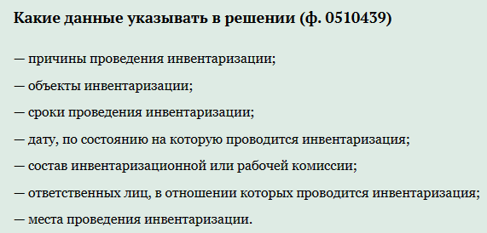
ОСНОВНЫЕ ЦЕЛИ И ЗАДАЧИ БЮДЖЕТНОЙ ПОЛИТИКИ РФ НА СОВРЕМЕННОМ ЭТАПЕ
ЦИФРОВАЯ ТРАНСФОРМАЦИЯ В ОБЛАСТИ ГОСУПРАВЛЕНИЯ
Решение о проведении инвентаризации (ф. 0510439)
Решение о проведении инвентаризации (ф. 0510439) оформляет учреждение самостоятельно (п. 32 методических указаний № 61н). Так оно инициирует проверку имущества и обязательств при смене материально ответственных лиц, перед годовой отчетностью и других случаях. Законодательство не предполагает формировать одно решение по всем учреждениям в рамках одного периметра централизации.
Порядок инвентаризации централизованная бухгалтерия устанавливает в единой учетной политике. В ней прописывает количество инвентаризаций в отчетном году, даты и перечень имущества, финансовых активов и обязательств, которые планируют проверять. В приказе утверждают график инвентаризаций и доводят его до обслуживаемых учреждений. Учреждение же на основе этого приказа создает свой локальный акт. Когда подходит срок инвентаризации, формирует решение (ф. 0510439).

Slide 30
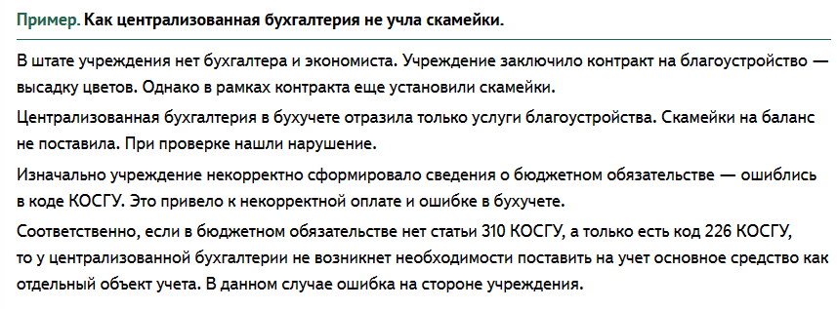
ОСНОВНЫЕ ЦЕЛИ И ЗАДАЧИ БЮДЖЕТНОЙ ПОЛИТИКИ РФ НА СОВРЕМЕННОМ ЭТАПЕ
ЦИФРОВАЯ ТРАНСФОРМАЦИЯ В ОБЛАСТИ ГОСУПРАВЛЕНИЯ

Slide 31
ОСНОВНЫЕ ЦЕЛИ И ЗАДАЧИ БЮДЖЕТНОЙ ПОЛИТИКИ РФ НА СОВРЕМЕННОМ ЭТАПЕ
ЦИФРОВАЯ ТРАНСФОРМАЦИЯ В ОБЛАСТИ ГОСУПРАВЛЕНИЯ
Структура инвентарного номера
Порядок, как сформировать структуру инвентарного номера, разрабатывают и утверждают в учетной политике (п. 9 СГС «Основные средства», п. 45 Инструкции к Единому плану счетов № 157н). Как вы уже могли прочитать выше, единую учетную политику составляет централизованная бухгалтерия. Поэтому логично, чтобы она определяла структуру инвентарных номеров. Это особенно актуально, когда в штате централизованного учреждения нет бухгалтера, а другие сотрудники не владеют информацией о кодах синтетического и аналитического учета.
Федеральное казначейство, например, так и сделало: оно определило структуру кодовых обозначений инвентарных номеров основных средств в пункте 3.1.1 Особенностей ведения централизованного бухгалтерского учета, утвержденных приказом Федерального казначейства от 02.04.2020 № 17н.
Когда в штате учреждения остается сотрудник, который владеет знаниями в бухучете, структуру инвентарного номера может определять он. Такие действия нужно согласовать с централизованной бухгалтерией и закрепить в единой учетной политике.
Важная деталь
Если структуру инвентарных номеров будет устанавливать централизованная бухгалтерия, менять номера для введенных в эксплуатацию НФА не нужно. По новому шаблону начнут присваивать инвентарные номера для новокупленных основных средств

Slide 32
ОСНОВНЫЕ ЦЕЛИ И ЗАДАЧИ БЮДЖЕТНОЙ ПОЛИТИКИ РФ НА СОВРЕМЕННОМ ЭТАПЕ
Работа с новыми положениями инструкций
Утвердили новые правила для договора аренды недвижимости
Минфин дополнил типовые условия договоров аренды. Поэтому, если ваше учреждение сдает в аренду помещения, здания, строения и сооружения, находящиеся в федеральной собственности, подготовьте дополнительные соглашения к договорам.
Добавьте два пункта в договоры.
Первый — об индексации арендной платы с года, который следует за годом заключения договора, но не чаще одного раза в год.
Второй — об изменении стоимости платы в одностороннем порядке. Также укажите, что уровень индексации зависит от инфляции и применяется он ежегодно по состоянию на начало очередного финансового года.
Источник: приказ Минфина от 28.03.2023 № 33н

Slide 33
НОРМАТИВНЫЕ ПРАВОВЫЕ АКТЫ, РЕГУЛИРУЮЩИЕ БЮДЖЕТНЫЕ ПРАВООТНОШЕНИЯ И БЮДЖЕТНЫЙ ПРОЦЕСС В РФ
Работа с новыми положениями инструкций
С этого года вы по-новому будете отражать операции в бухучете.
Приказ Минфина России от 01.12.2010 N 157н
(В в редакции приказа Минфина России от 21.12.2022 N 192н (действует с 23.04.2023)
С 23 апреля применяйте в учете новые счета и правила из Инструкции № 157н.
Новые счета ввели для ЕНП, страховых взносов, казны и других объектов, правила обновили для учета резервов, соцпособий, БСО, имущества на забалансе, доходов будущих периодов.
Еще из Инструкции № 157н исключили некоторые правила по первичке. Все поправки утверждены приказом Минфина от 21.12.2022 № 192н.
Остатки, которые числятся на 1 января, переносите на новые счета в межотчетный период, кроме остатков по налогам и взносам со счетов 303.ХХ. По ним надо перенести только обороты с 1 по 22 апреля. Для этого сделайте исправительные проводки «Красным сторно» и оформите Бухсправку. Проведите операцию днем, когда изменения вступили в силу – 23 апреля.

Slide 34
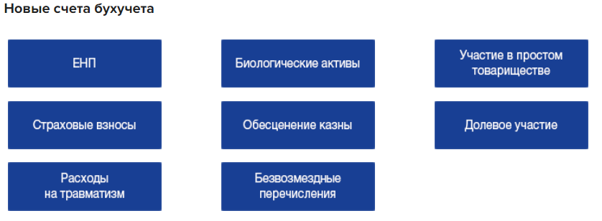
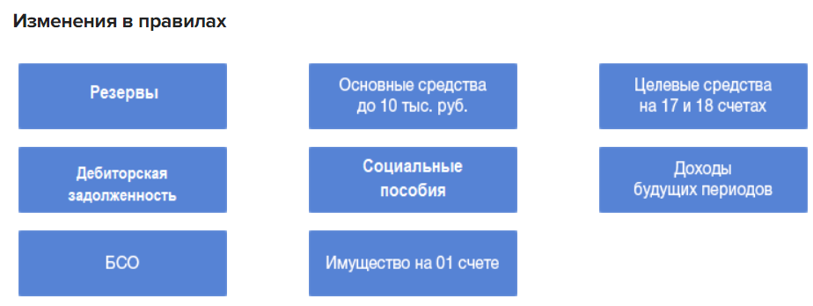
НОРМАТИВНЫЕ ПРАВОВЫЕ АКТЫ, РЕГУЛИРУЮЩИЕ БЮДЖЕТНЫЕ ПРАВООТНОШЕНИЯ И БЮДЖЕТНЫЙ ПРОЦЕСС В РФ
Работа с новыми положениями инструкций

Slide 35
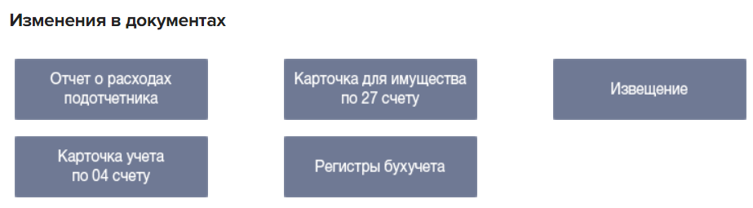
НОРМАТИВНЫЕ ПРАВОВЫЕ АКТЫ, РЕГУЛИРУЮЩИЕ БЮДЖЕТНЫЕ ПРАВООТНОШЕНИЯ И БЮДЖЕТНЫЙ ПРОЦЕСС В РФ
Работа с новыми положениями инструкций
Как внести поправки в учетную политику
Из-за изменений учета придется поправить учетную политику на 2023 год. Для этого нужно издать приказ об изменении документа, добавить в рабочий план счетов новые счета по ЕНП и взносам – 303.14 и 303.15, а также другие новые счета, которые будет использовать учреждение.
Кроме этого, в учетной политике пропишите правила резерва по электронной приемке, новую аналитику по забалансовым счетам 17 и 18 для целевых средств и обновите правила учета БСО. Также проверьте правила документооборота.

Slide 36
НОРМАТИВНЫЕ ПРАВОВЫЕ АКТЫ, РЕГУЛИРУЮЩИЕ БЮДЖЕТНЫЕ ПРАВООТНОШЕНИЯ И БЮДЖЕТНЫЙ ПРОЦЕСС В РФ
Работа с новыми положениями инструкций
Как изменится отчетность
Прошлогодние остатки, которые сторнируете на новые счета 209.39, 204.2Т, 205.2Т, 205.8Т, 208.9Т, 215.5Т в межотчетный период – 31 декабря, отражать в годовой отчетности на 1 января 2023 года не нужно.
Зато их надо отразить в Сведениях об изменении валюты баланса (ф. 0503173, ф.0503773). Покажите их в следующей отчетности как входящие остатки с учетом поправок .
Полугодовая отчетность на 1 июля 2023 сдается со всеми входящими остатками – они будут отличаться от исходящих остатков годового отчета. Разница между остатками по новым счетам будет отражена в Сведениях об изменении валюты баланса (ф. 0503173, ф.0503773). Подробнее, как оформить Сведения (ф. 0503173) и Сведения (ф. 0503773).
Что изменилось в забалансовых счетах
Для учета имущества и задолженности на забалансовых счетах ввели новые правила и требования к аналитике и документам. Поправки коснулись 01, 03, 04, 21, 17, 18, 25, 26 и 27-го счетов.

Slide 37
НОРМАТИВНЫЕ ПРАВОВЫЕ АКТЫ, РЕГУЛИРУЮЩИЕ БЮДЖЕТНЫЕ ПРАВООТНОШЕНИЯ И БЮДЖЕТНЫЙ ПРОЦЕСС В РФ
Работа с новыми положениями инструкций
По каким правилам вести учет на забалансовых счетах
С этого года по-новому отражайте имущество и задолженность на забалансовых счетах. Минфин изменил правила учета на забалансовых счетах, а также ввел новые требования к аналитике и документам.
1. Имущество на счетах 01, 25 и 26
Что изменилось. Из Инструкции № 157н исключили правило, что при передаче имущества со счета 01 субарендатору или иному пользователю объект дополнительно отражается на забалансовом счете 25 «Имущество, переданное в возмездное пользование (аренду)» или 26 «Имущество, переданное в безвозмездное пользование».
Теперь при передаче имущества со счета 01 субарендатору или иному пользователю не отражайте операцию на забалансовом счете 25 или 26.
До изменений, если объект безвозмездного пользования передавали другим пользователям, по счету 01 отражали смену материально ответственного лица. Одновременно учитывали переданное имущество на забалансовом счете 25 или 26 (абз. 4 п. 333 Инструкции № 157н).

Slide 38
НОРМАТИВНЫЕ ПРАВОВЫЕ АКТЫ, РЕГУЛИРУЮЩИЕ БЮДЖЕТНЫЕ ПРАВООТНОШЕНИЯ И БЮДЖЕТНЫЙ ПРОЦЕСС В РФ
Работа с новыми положениями инструкций
Как применять. При передаче имущества со счета 01 субарендатору или иному пользователю отражайте внутреннее перемещение нефинансовых активов. В бухучете делайте две проводки:
Уменьшение забалансового счета 01 «МОЛ № 1»;
Увеличение забалансового счета 01 «МОЛ № 2».
Дело в том, что на счете 01 учреждение учитывает имущество, на которое у него нет права оперативного управления. Исключение — аренда. В перечне посмотрите, какие объекты учреждение отражает на счете 01. Таким имуществом учреждение не вправе распоряжаться самостоятельно, например передавать в аренду (см. таблицу ниже). Это право принадлежит собственнику.

Slide 39
НОРМАТИВНЫЕ ПРАВОВЫЕ АКТЫ, РЕГУЛИРУЮЩИЕ БЮДЖЕТНЫЕ ПРАВООТНОШЕНИЯ И БЮДЖЕТНЫЙ ПРОЦЕСС В РФ
Работа с новыми положениями инструкций
Перечень объектов, которые учитывают на счете 01
1. Имущество, которое учреждение получило в пользование, кроме объектов аренды и неисключительных прав
2. Имущество, которым учреждение пользуется по решению собственника, учредителя для выполнения возложенных функций — без закрепления на вещном праве
3. Имущество, которое получили в безвозмездное пользование в силу обязанностей, которые возникают по законодательству
4. Музейные предметы и коллекции в составе государственной и негосударственной части Музейного фонда
5. Права ограниченного пользования чужими земельными участками, в том числе сервитут
На счете 25 учитывают объекты операционной и финансовой аренды, которые передают в возмездное пользование по договору аренды. Исключение — аренда на льготных условиях (п. 381, 383 Инструкции № 157н). На счете 26 отражают объекты, переданные в льготную аренду. Поэтому из Инструкции № 157н убрали противоречие нормам стандарта «Аренда», утвержденным приказом Минфина от 31.12.2016 № 258н.
Что проверить. Проверьте, какое имущество вы учитываете на счетах 25 и 26. Если обнаружите, что на них числятся объекты, переданные со счета 01, уменьшите показатели счетов 25 и 26. Правомерность передачи имущества должны оценить юристы, а не бухгалтерия.

Slide 40
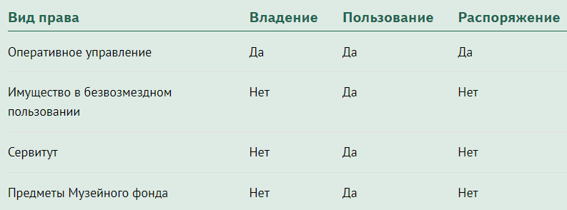
НОРМАТИВНЫЕ ПРАВОВЫЕ АКТЫ, РЕГУЛИРУЮЩИЕ БЮДЖЕТНЫЕ ПРАВООТНОШЕНИЯ И БЮДЖЕТНЫЙ ПРОЦЕСС В РФ
Работа с новыми положениями инструкций
Каким имуществом и как учреждение вправе распоряжаться

Slide 41
НОРМАТИВНЫЕ ПРАВОВЫЕ АКТЫ, РЕГУЛИРУЮЩИЕ БЮДЖЕТНЫЕ ПРАВООТНОШЕНИЯ И БЮДЖЕТНЫЙ ПРОЦЕСС В РФ
Работа с новыми положениями инструкций
2. Чиновники ограничили срок хранения имущества на счете 02
Если на счете 02 у вас числится вычислительная или офисная техника, проверьте, с какой целью вы отнесли ее на этот счет. Если конечная цель — утилизация, вы рискуете получить штраф. Чиновники ограничили время нахождения на нем техники до момента утилизации.
Основным средством может быть только актив, от которого ожидается поступление полезного потенциала или экономических выгод (стандарт «Основные средства», утвержденный приказом Минфина от 31.12.2016 № 257н)
Не дожидаясь ноября, проведите ревизию забалансового счета 02 «Материальные ценности на хранении». Проверьте, числится ли на нем электронная техника. Если да, обязательно выясните, как давно она появилась на этом забалансовом счете.
До недавнего времени ограничений по сроку передачи отходов на утилизацию не было. Можно было сколько угодно хранить у себя старую электронную технику. Например, с целью собрать максимально большую партию для передачи на утилизацию.
С 1 марта 2022 года действует приказ Минприроды от 11.06.2021 № 399 «Об утверждении требований при обращении с группами однородных отходов I–V классов опасности». С 1 марта 2022 года срок передачи отходов электронного оборудования не может превышать 11 месяцев со дня образования отходов (п. 56 приказа № 399). Именно этот период техника может числиться за балансом на счете 02.

Slide 42
НОРМАТИВНЫЕ ПРАВОВЫЕ АКТЫ, РЕГУЛИРУЮЩИЕ БЮДЖЕТНЫЕ ПРАВООТНОШЕНИЯ И БЮДЖЕТНЫЙ ПРОЦЕСС В РФ
Работа с новыми положениями инструкций
За несоблюдение правил обращения с отходами установлена административная ответственность: в виде штрафа от 10 000 до 30 000 руб. для должностных лиц и от 100 000 до 250 000 руб. для юридических лиц или приостановления деятельности на срок до 90 суток (ст. 8.2 КоАП).
Как узнать, с какой целью имущество числится на счете 02
Имущество после списания с баланса может еще долго числиться на счете 02. Поэтому стоит проверить сроки — не срываете ли их.
Чтобы не поднимать документы при инвентаризации счета 02 для выяснения целевой функции можно ввести дополнительную аналитику к данному счету. Это поможет быстрее определить, с какой целью имущество отразили на счете 02.

Slide 43
НОРМАТИВНЫЕ ПРАВОВЫЕ АКТЫ, РЕГУЛИРУЮЩИЕ БЮДЖЕТНЫЕ ПРАВООТНОШЕНИЯ И БЮДЖЕТНЫЙ ПРОЦЕСС В РФ
Работа с новыми положениями инструкций
Аналитика может быть такой, как показано в перечне ниже. Тогда списание и принятие к учету в качестве имущества до утилизации вы будете отражать так:
Перечень дополнительной аналитики к счету 02 1. 02-НА «Имущество, не соответствующее критериям активов» 2. 02-ХР «Имущество, принятое по договору хранения или в переработку» 3. 02-СБ «Имущество, полученное до момента обращения в собственность государства и (или) передачи органу, осуществляющему в отношении этого имущества полномочия собственника» 4. 02-ИЗ «Имущество, изъятое в возмещение причиненного ущерба» 5. 02-УТ «Имущество, непригодное для дальнейшего использования на основании решения комиссии о списании с балансового учета (прекращении эксплуатации) до момента демонтажа (утилизации, уничтожения)»

Slide 44
НОРМАТИВНЫЕ ПРАВОВЫЕ АКТЫ, РЕГУЛИРУЮЩИЕ БЮДЖЕТНЫЕ ПРАВООТНОШЕНИЯ И БЮДЖЕТНЫЙ ПРОЦЕСС В РФ
Работа с новыми положениями инструкций
Нуждается ли техника в утилизации
Если в решении комиссии сказано, что объект нужно утилизировать, списание согласовано, а объект числится уже давно, нужно проверить, можно ли имущество утилизировать самим или придется обращаться в специализированную компанию.
Чтобы понять, нужна ли специализированная компания для утилизации, надо узнать класс опасности объекта. Эту информацию можно найти в Федеральном законе от 24.06.1998 № 89ФЗ
Для этого определяют класс опасности. В зависимости от степени негативного воздействия на окружающую среду все отходы делятся на пять классов опасности:
I класс — чрезвычайно опасные;
II класс — высокоопасные;
III класс — умеренно опасные;
IV класс — малоопасные;
V класс — практически неопасные.
Классы опасности установлены Федеральным классификационным каталогом отходов (ФККО), утвержденным приказом Росприроднадзора от 22.05.2017 № 242. Для офисной, вычислительной техники, утратившей свои потребительские свойства, установлены коды по ФККО, в которых 11-й знак показывает класс опасности вида отходов в зависимости от степени негативного воздействия на окружающую среду (письмо Росприроднадзора от 03.09.2014 № ВК-03-04-36/13543). Коды посмотрите в таблице.

Slide 45
НОРМАТИВНЫЕ ПРАВОВЫЕ АКТЫ, РЕГУЛИРУЮЩИЕ БЮДЖЕТНЫЕ ПРАВООТНОШЕНИЯ И БЮДЖЕТНЫЙ ПРОЦЕСС В РФ
Работа с новыми положениями инструкций
Как учесть расходы на утилизацию
Передачу имущества на утилизацию оформляют актом приема-передачи, факт утилизации подтверждают актом об утилизации (актом выполненных работ) специализированной организации.
Расходы на вывоз и утилизацию вычислительной и офисной техники в рамках единого договора отражайте по подстатье 225 КОСГУ (п. 10.2.5 Порядка применения КОСГУ, утвержденного приказом Минфина от 29.11.2017 № 209н).
Если специализированная организация берет на себя только утилизацию, а вывоз необходимо осуществить самостоятельно, то расходы на утилизацию учтите по подстатье 226 КОСГУ, расходы на вывоз — по подстатье 222 КОСГУ (п. 10.2.2 и 10.2.6 Порядка № 209н).
Даже если списанное имущество не имеет установленного класса опасности, вывезти его в рамках договора обращения с твердыми коммунальными отходами, заключенного с региональным оператором, нельзя. Для вывоза отходов, не являющихся ТКО, нужно заключить отдельный договор и отнести расходы по нему на код 225 КОСГУ (п. 10.2.5 Порядка № 209н).

Slide 46
НОРМАТИВНЫЕ ПРАВОВЫЕ АКТЫ, РЕГУЛИРУЮЩИЕ БЮДЖЕТНЫЕ ПРАВООТНОШЕНИЯ И БЮДЖЕТНЫЙ ПРОЦЕСС В РФ
Работа с новыми положениями инструкций
3. Счет 03 «Бланки строгой отчетности»
Что изменилось. Уточнили правила для учета БСО на забалансовом счете 03 – теперь не надо на счете 03 отражать БСО, которые находятся у ответственных лиц, если нет склада, а еще нельзя передавать БСО со счета 03 другим организациям – сначала бланки надо восстановить на счете 105.06.
Теперь бланки строгой отчетности отражайте на счете 03 только при выдаче со склада ответственному сотруднику для оформления. До изменений вы отражали БСО на счете 03 еще в одном случае: если у учреждения нет склада и бланки принимали ответственные сотрудники.
Списывайте БСО теперь со счета 0 105 36 349 «Прочие материальные запасы» в трех случаях.
Первый — ответственный сотрудник оформил БСО.
Второй — БСО испортили, украли, обнаружили их недостачу.
Третий случай — приняли решение о списании БСО, если они признаны недействительными.
До изменений еще вы списывали БСО со счета 0 105 36, если БСО передавали иному юридическому лицу, ответственному за их оформление и выдачу. А основание для списания теперь только акт о списании. Акт приема-передачи больше не используйте.

Slide 47
НОРМАТИВНЫЕ ПРАВОВЫЕ АКТЫ, РЕГУЛИРУЮЩИЕ БЮДЖЕТНЫЕ ПРАВООТНОШЕНИЯ И БЮДЖЕТНЫЙ ПРОЦЕСС В РФ
Работа с новыми положениями инструкций
Было | Стало
Учет БСО на счете 03 отражали в двух случаях: выдали бланки с мест хранения (склада) ответственным лицам для оформления или использования в деятельности; у учреждения нет склада, и бланки принимали ответственные сотрудники | Учет БСО на счете 03 отражайте в одном случае: когда выдали бланки с мест хранения для оформления или использования в деятельности. Местом хранения считаются склад, сейфы в отделе кадров, бухгалтерии, других отделах
Передачу БСО со счета 03 другой организации для оформления отражали списанием со счета 03. Основание для списания: акт приема-передачи и акт о списании | Передачу БСО со счета 03 другой организации не отражайте. Сначала восстановите БСО на счете 105.06, а потом передавайте для оформления

Slide 48
НОРМАТИВНЫЕ ПРАВОВЫЕ АКТЫ, РЕГУЛИРУЮЩИЕ БЮДЖЕТНЫЕ ПРАВООТНОШЕНИЯ И БЮДЖЕТНЫЙ ПРОЦЕСС В РФ
Работа с новыми положениями инструкций
Как применять. Первоначально бланки строгой отчетности принимайте на склад учреждения и учитывайте до момента их выдачи ответственному лицу на счете 0 105 36 349. Они соответствуют понятию «актив». Складом в этом случае может выступать не только отдельное помещение с кладовщиком, а например, сейф в кабинете руководителя или в бухгалтерии.
При выдаче бланков со склада списывайте со счета 0 105 36 000 и отражайте на забалансовом счете 03 на основании ведомости выдачи материальных ценностей на нужды учреждения (ф. 0504210). При смене материально ответственного лица на забалансовом счете 03 оформляйте внутреннее перемещение.
В учете делайте проводки:
ДЕБЕТ 0 105 36 349 КРЕДИТ 0 302 34 73Х — приняты к учету БСО (поступили на склад);
ДЕБЕТ 0 109 Х0 272 (0 401 20 272) КРЕДИТ 0 105 36 449 УВЕЛИЧЕНИЕ ЗАБАЛАНСОВОГО СЧЕТА 03 — отражена передача бланков строгой отчетности с мест хранения лицу, ответственному за их оформление или выдачу.

Slide 49
НОРМАТИВНЫЕ ПРАВОВЫЕ АКТЫ, РЕГУЛИРУЮЩИЕ БЮДЖЕТНЫЕ ПРАВООТНОШЕНИЯ И БЮДЖЕТНЫЙ ПРОЦЕСС В РФ
Работа с новыми положениями инструкций
Списывайте БСО со счета 03 при их оформлении, а не при выдаче. Оформляйте акт о списании. Акт приема-передачи применять нельзя, так как с забалансового счета передача не предусмотрена.
Что проверить. Пересмотрите правила, которые установлены в вашей учетной политике. Если увидите формулировку о том, что БСО учитываются на счете 03 с момента покупки ответственным сотрудником при отсутствии склада, внесите изменения. Теперь эта норма противоречит Инструкции № 157н. Более того, случаи , когда БСО учитываются на счете 03, вообще можно исключить из учетной политики. Проверьте и случаи списания БСО со счета 03, которые прописаны в учетной политике. Актуализируйте формулировки в соответствии с обновленной Инструкцией № 157н.

Slide 50
НОРМАТИВНЫЕ ПРАВОВЫЕ АКТЫ, РЕГУЛИРУЮЩИЕ БЮДЖЕТНЫЕ ПРАВООТНОШЕНИЯ И БЮДЖЕТНЫЙ ПРОЦЕСС В РФ
Работа с новыми положениями инструкций
Что делать бухгалтеру.
Проинвентаризируйте БСО, которые числятся на счете 03. На нем оставьте только бланки, которые выданы ответственным лицам для оформления. БСО, которые находятся в сейфах или металлических шкафах в подразделениях, должны быть отражены на счете 105.06.
Если на счете 03 числятся БСО, которые находятся в местах хранения – в сейфах отдела кадров, бухгалтерии и т. п., перенесите остатки – спишите их с забалансового счета и восстановите на балансе проводкой:
Дебет 105.36.349 Кредит 401.30.
Бланки восстановите по стоимости на дату списания с балансового учета, а если невозможно установить стоимость – по справедливой стоимости. Проведите перенос в межотчетный период – 31 декабря и отразите поправки в Сведениях (ф. 0503173, ф. 0503773) (п. 2 приказа Минфина от 21.12.2022 № 192н).

Slide 51
НОРМАТИВНЫЕ ПРАВОВЫЕ АКТЫ, РЕГУЛИРУЮЩИЕ БЮДЖЕТНЫЕ ПРАВООТНОШЕНИЯ И БЮДЖЕТНЫЙ ПРОЦЕСС В РФ
Работа с новыми положениями инструкций
4. Счет 04 «Сомнительная задолженность»
Теперь аналитический учет по счету 04 ведите в разрезе документов, на основании которых задолженность отнесена к сомнительной. Ранее таких требований не было. Дополнительную аналитику на счете 04 ведите в разрезе источников финансового обеспечения, кодов КДБ, УИН, правовых оснований
Было | Стало
В Карточке учета средств и расчетов по счету 04 нужно было отражать по: видам поступлений (выплат); наименованию и реквизитам должников | Теперь в Карточке учета средств и расчетов по счету 04 отражайте в разрезе: видов поступлений (выплат); наименования и реквизитов должников; документов, на основании которых задолженность отнесена к сомнительной

Slide 52
НОРМАТИВНЫЕ ПРАВОВЫЕ АКТЫ, РЕГУЛИРУЮЩИЕ БЮДЖЕТНЫЕ ПРАВООТНОШЕНИЯ И БЮДЖЕТНЫЙ ПРОЦЕСС В РФ
Работа с новыми положениями инструкций
Как применять. В карточке учета средств и расчетов указывайте теперь больше информации. В частности:
  полное наименование дебитора;
  реквизиты дебитора;
  документы, на основании которых образовалась задолженность;
  документы, на основании которых задолженность была отнесена к сомнительной задолженности.
Что проверить. Проверьте, как заполнены карточки учета средств и расчетов, которые открыты к счету 04. Если необходимо, добавьте в них реквизиты документов, на основании которых задолженность была отнесена к сомнительной.
Актуализируйте положения учетной политики. Если в ней прописывали правила аналитического учета на счете 04, уберите устаревшие нормы

Slide 53
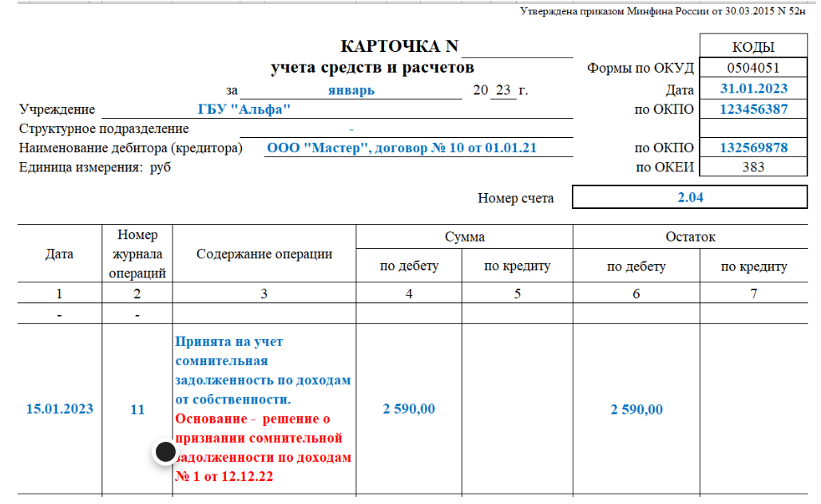
НОРМАТИВНЫЕ ПРАВОВЫЕ АКТЫ, РЕГУЛИРУЮЩИЕ БЮДЖЕТНЫЕ ПРАВООТНОШЕНИЯ И БЮДЖЕТНЫЙ ПРОЦЕСС В РФ
Работа с новыми положениями инструкций

Slide 54
НОРМАТИВНЫЕ ПРАВОВЫЕ АКТЫ, РЕГУЛИРУЮЩИЕ БЮДЖЕТНЫЕ ПРАВООТНОШЕНИЯ И БЮДЖЕТНЫЙ ПРОЦЕСС В РФ
Работа с новыми положениями инструкций
5. Счет 07 «Награды, призы, кубки и ценные подарки, сувениры»
Теперь подарки и сувениры принимайте к учету на счет 07 с момента приобретения без передачи на склад учреждения, если их приобрел сотрудник, ответственный за организацию дарения. Ранее такого уточнения не было.
Как применять. Отражайте подарки и сувениры в учете в зависимости от того, кто их приобрел. Если купил сотрудник, ответственный за организацию дарения, и передавать их на склад не будет, подарки и сувениры принимайте к учету на счет 07 с момента приобретения.
Если имущество купил другой сотрудник, например секретарь, который не имеет отношения к мероприятию, матзапасы надо сначала отразить на складе на счете 0 105 Х6. А затем передать ответственному лицу.
Что проверить. Проверьте, какие проводки вы делаете на счете 07 при покупке и выдаче ценностей. Если они не соответствуют новым правилам Инструкции № 157н, исправьте.

Slide 55
НОРМАТИВНЫЕ ПРАВОВЫЕ АКТЫ, РЕГУЛИРУЮЩИЕ БЮДЖЕТНЫЕ ПРАВООТНОШЕНИЯ И БЮДЖЕТНЫЙ ПРОЦЕСС В РФ
Работа с новыми положениями инструкций
6. Счета 17 «Поступления денежных средств» и 18 «Выбытия денежных средств»
Теперь учреждение вправе вести дополнительную аналитику по целевым поступлениям к счету 17 и 18 в разрезе:
Было | Стало
Аналитический учет по счетам 17 и 18 вели только в разрезе: лицевых и банковских счетов учреждения; кодов бюджетной классификации, КФО и КОСГУ; видов валют | Аналитический учет на счетах 17 и 18 по целевым средствам нужно также вести в разрезе: контрагентов, плательщиков, групп плательщиков; идентификационных номеров расчетов; уникальных идентификаторов начислений (УИН); дополнительных аналитических признаков, которые отражают целевое назначение средств, кодов цели; правовых оснований, включая дату исполнения

Slide 56
НОРМАТИВНЫЕ ПРАВОВЫЕ АКТЫ, РЕГУЛИРУЮЩИЕ БЮДЖЕТНЫЕ ПРАВООТНОШЕНИЯ И БЮДЖЕТНЫЙ ПРОЦЕСС В РФ
Работа с новыми положениями инструкций
Как применять. Новую аналитику применяйте с этого года, чтобы детализировать учетные данные по операциям с целевыми средствами. Применять сразу все новые дополнительные разрезы необязательно. Вы можете выбрать те, которые вам подходят. Какие именно аналитические данные вы будете раскрывать дополнительно при операциях с целевыми деньгами, укажите в учетной политике вашего учреждения.
Что проверить. Прописан ли в учетной политике конкретный документ, в котором вы ведете аналитический учет по счетам 17 и 18. Напомним, что это может быть многографная карточка (ф. 0504054) или карточка учета средств и расчетов (ф. 0504051).
Примерная формулировка: Расчеты с целевыми поступлениями на забалансовом счете 17 и целевыми выбытиями на забалансовом счете 18 вести в разрезе контрагентов, уникальных идентификаторов начислений (УИН), кодов целей и правовых оснований, включая дату исполнения.

Slide 57
НОРМАТИВНЫЕ ПРАВОВЫЕ АКТЫ, РЕГУЛИРУЮЩИЕ БЮДЖЕТНЫЕ ПРАВООТНОШЕНИЯ И БЮДЖЕТНЫЙ ПРОЦЕСС В РФ
Работа с новыми положениями инструкций
5. Счет 21 «Основные средства в эксплуатации»
Что изменилось. В Инструкции № 157н уточнили, что имущество, списанное с забалансового счета 21, нужно учесть на забалансовом счете 02, если оно подлежит утилизации.
Было | Стало
Имущество, по которому принято решение о списании или прекращении эксплуатации, учитывается на забалансовом счете 02 до момента его утилизации | Конкретизировали, что объекты, списанные с забалансового счета 21 и подлежащие утилизации, нужно отражать на забалансовом счете 02, как и остальное имущество К нему относятся объекты, списанные с забалансового счета 21 и подлежащие утилизации, как остальное имущество
Что делать бухгалтеру. Учитывайте на счете 02 все имущество, подлежащее утилизации, независимо от того, откуда вы его списали – с баланса или забаланса. Проверьте имущество, которое списали в 2023 году с забалансового счета 21. Если обнаружите объекты, подлежащие утилизации и не учтенные на счете 02, восстановите их на этом счете. Операции оформите Бухгалтерской справкой (ф. 0504833).

Slide 58
НОРМАТИВНЫЕ ПРАВОВЫЕ АКТЫ, РЕГУЛИРУЮЩИЕ БЮДЖЕТНЫЕ ПРАВООТНОШЕНИЯ И БЮДЖЕТНЫЙ ПРОЦЕСС В РФ
Работа с новыми положениями инструкций
Что проверить. Закреплен ли в вашей учетной политике алгоритм, как списывать малоценные основные средства. Если нет, установите его. За основу можете взять правила, которые предусмотрены для списания с баланса.
УМЕНЬШЕНИЕ ЗАБАЛАНСОВОГО СЧЕТА 21 — отражено выбытие не актива;
УВЕЛИЧЕНИЕ ЗАБАЛАНСОВОГО СЧЕТА 02 — принят не актив к учету на счет 02.

Slide 59
НОРМАТИВНЫЕ ПРАВОВЫЕ АКТЫ, РЕГУЛИРУЮЩИЕ БЮДЖЕТНЫЕ ПРАВООТНОШЕНИЯ И БЮДЖЕТНЫЙ ПРОЦЕСС В РФ
Работа с новыми положениями инструкций
Когда имущество отражать на забалансовом счете 26. Новое разъяснение Минфина
На счете 26 «Имущество, переданное в безвозмездное пользование» не всегда нужно отражать переданный объект. Такое заявление сделал Минфин в своем недавнем письме, чем вызвал бурю споров. Но все довольно просто, так как разъяснения ведомства касаются не всех учреждений.
О том, когда не нужно применять счет 26 при передаче имущества в пользование, — в письме Минфина от 10.06.2022 № 02-07-10/55866
Когда отражать имущество за балансом
На забалансовом счете 26 отразите:
объекты аренды на льготных условиях;
имущество, предоставленное в безвозмездное пользование без закрепления права оперативного управления.
26 счет обеспечивает контроль за сохранностью, целевым использованием и движением имущества.
Показатель на счете 26 увеличивают на основании первичного учетного документа — акта приема-передачи. Ведут учет по стоимости, указанной в акте. Уменьшают показатель счета 26 на основании возвратного акта по стоимости, по которой объект был ранее принят к забалансовому учету. То есть в Инструкции № 157н описаны факты хозяйственной жизни, приведены документы-основания и установлены правила оценки. Такие однозначные требования не нуждались в дополнительном толковании, и сложностей в применении счета 26 не возникало.

Slide 60
НОРМАТИВНЫЕ ПРАВОВЫЕ АКТЫ, РЕГУЛИРУЮЩИЕ БЮДЖЕТНЫЕ ПРАВООТНОШЕНИЯ И БЮДЖЕТНЫЙ ПРОЦЕСС В РФ
Работа с новыми положениями инструкций
Когда применять новые разъяснения чиновников
Есть случаи, когда при передаче в пользование имущества передаточные документы не оформляют. Речь идет об учреждениях спецназначения.
Разъяснения Минфина касаются только тех учреждений, уставной деятельностью которых является материально-техническое обеспечение других учреждений в рамках одного ведомства (одной главы).
Специализированное учреждение, которое материально-технически обеспечивает деятельность иного учреждения, может быть создано не только в рамках одного ГРБС, но и в рамках одного публично-правового образования
Такая практика хотя и не повсеместна, но распространена. ГРБС в рамках своих полномочий создает учреждение и полностью передает ему все вопросы материально-технического обеспечения всех учреждений, подведомственных данному ГРБС: заключение договоров содержания движимого и недвижимого имущества, закупки товаров, работ, услуг и т. п. Право оперативного управления приобретенного имущества закрепляется за этим учреждением, но пользуются им сотрудники иных учреждений.
В данном случае размещение движимого имущества, находящегося в эксплуатации и на содержании правообладателя, не требует заключения договора безвозмездного пользования, оформления двустороннего акта или иного документа, предусмотренного договором. Поэтому забалансовый счет 26 «Имущество, переданное в безвозмездное пользование» не применяется. Фактическое местонахождение основных средств указывается в инвентарных карточках переданных в пользование объектов.

Slide 61
НОРМАТИВНЫЕ ПРАВОВЫЕ АКТЫ, РЕГУЛИРУЮЩИЕ БЮДЖЕТНЫЕ ПРАВООТНОШЕНИЯ И БЮДЖЕТНЫЙ ПРОЦЕСС В РФ
Работа с новыми положениями инструкций
7. Счет 27 «Материальные ценности, выданные в личное пользование работникам (сотрудникам)»
Что изменилось. В Инструкции № 157н заменили карточку Количественно-суммового учета имущества на счете 27 на новый регистр – Карточку учета имущества в личном пользовании (ф. 0509097).
Изменения связаны с тем, что все учреждения должны использовать новую Карточку (ф. 0509097) с 1 января 2023 года (п. 2 приказа Минфина от 30.09.2021 № 142н, п. 3 Изменений, утв. приказом Минфина от 30.09.2021 № 142н).
Было | Стало
Аналитический учет по счету 27 вели в карточке количественно-суммового учета (ф. 0504041) | Аналитический учет по счету 27 ведите в карточке учета имущества в личном пользовании (ф. 0509097)

Slide 62
НОРМАТИВНЫЕ ПРАВОВЫЕ АКТЫ, РЕГУЛИРУЮЩИЕ БЮДЖЕТНЫЕ ПРАВООТНОШЕНИЯ И БЮДЖЕТНЫЙ ПРОЦЕСС В РФ
Работа с новыми положениями инструкций
7. Счет 27 «Материальные ценности, выданные в личное пользование работникам (сотрудникам)»
Теперь аналитический учет по счету 27 ведите в карточке учета имущества, выданного в личное пользование, в разрезе пользователей имущества, мест нахождения, по видам имущества, его количеству и стоимости. Ранее для этих целей использовали карточку количественно-суммового учета (ф. 0504041).
Как применять. На каждого сотрудника оформите карточку учета выдачи имущества в пользование. Используйте с этого года новую форму 0509097.
Карточка (ф. 0509097) — это один из новых документов, которые входят в ЭДО. Если нет организационно-технической возможности составлять и хранить карточку в электронном виде, формируйте и храните ее на бумажном носителе (п. 6 Методических указаний из приказа № 61н).
Что проверить. Проверьте, прописано ли в вашей учетной политике, какой документ использовать для имущества, выданного в личное пользование на начало года. Если нет, пропишите, так как однозначного разъяснения от Минфина по этому поводу нет. Возможно два варианта.
Первый — для новых операций воспользоваться новой карточкой (ф. 0509097), а старую информацию сохранить в карточке (ф. 0504206) до прекращения пользования имуществом сотрудниками.
Второй вариант — перенести всю имеющуюся информацию в новый регистр — карточку (ф. 0509097), открыв ее первой рабочей датой 2023 года.

Slide 63
НОРМАТИВНЫЕ ПРАВОВЫЕ АКТЫ, РЕГУЛИРУЮЩИЕ БЮДЖЕТНЫЕ ПРАВООТНОШЕНИЯ И БЮДЖЕТНЫЙ ПРОЦЕСС В РФ
Работа с новыми положениями инструкций
Вопросы и ответы по заполнению карточки (ф. 0509097)
Вопрос | Ответ
Кто ведет | Сотрудник, который отвечает за обеспечение имуществом, например кладовщик
Когда открывают и закрывают карточку | Дата открытия — дата передачи имущества в пользование. Дата закрытия — не позднее рабочего дня, следующего за датой увольнения сотрудника, получившего имущество (прекращения выполнения им обязанностей). Даты указывают в формате «ДД.ММ.ГГГГ»
Где указывают получателя имущества | В реквизите «Ответственное лицо, получающее имущество» заголовочной части карточки. Указывают фамилию, имя, отчество (при наличии) того, кто получает имущество. В кодовой зоне — учетный (табельный) номер

Slide 64
НОРМАТИВНЫЕ ПРАВОВЫЕ АКТЫ, РЕГУЛИРУЮЩИЕ БЮДЖЕТНЫЕ ПРАВООТНОШЕНИЯ И БЮДЖЕТНЫЙ ПРОЦЕСС В РФ
Работа с новыми положениями инструкций
Вопрос | Ответ
Как отразить информацию о переданном в пользование имуществе | В разделе 1 «Обеспечение имуществом ответственного лица, получающего имущество» укажите информацию о переданном имуществе на дату формирования карточки так: • графа 1 — наименование имущества, выдаваемого в личное пользование; • графы 2 и 3 — наименование единицы измерения и код ОКЕИ; • графы 4 и 5 — норма выдачи и нормативный срок использования имущества; • графа 6 — код условия возврата имущества, полученного в личное пользование: 01 — возврат имущества при увольнении лица, получившего имущество; 02 — возврат имущества по окончании срока использования по нормативу, установленному регламентирующим правовым актом; 03 — выданное имущество не подлежит возврату; • графы 7–10 — количество объектов, уже находящихся в личном пользовании, а также количество объектов, подлежащих выдаче, возврату и списанию на дату формирования карточки. В разделах 2 «Основные средства» и 3 «Материальные запасы» приводят детальную информацию об имуществе, переданном в пользование по видам

Slide 65
НОРМАТИВНЫЕ ПРАВОВЫЕ АКТЫ, РЕГУЛИРУЮЩИЕ БЮДЖЕТНЫЕ ПРАВООТНОШЕНИЯ И БЮДЖЕТНЫЙ ПРОЦЕСС В РФ
Работа с новыми положениями инструкций
Вопрос | Ответ
Кто подписывает карточку | Ответственный сотрудник, который заполнил карточку. Оформляющую часть подписывает простой ЭП. Указывает свою должность, расшифровку подписи, дату подписания, номер телефона и адрес электронной почты (при наличии)

Slide 66
НОРМАТИВНЫЕ ПРАВОВЫЕ АКТЫ, РЕГУЛИРУЮЩИЕ БЮДЖЕТНЫЕ ПРАВООТНОШЕНИЯ И БЮДЖЕТНЫЙ ПРОЦЕСС В РФ
Работа с новыми положениями инструкций
Отчет о расходах подотчетника
Что изменилось. Теперь в Инструкции № 157н для подотчетников прописан актуальный документ, который надо применять с 2021 года, – Отчет подотчетного лица, а форма Авансового отчета исключена.
Было | Стало
Расходы подотчетника отражаются на счетах расчетов на основании Авансового отчета подотчетного лица и подтверждающих документов | Расходы подотчетника отражаются на счетах расчетов на основании Отчета подотчетного лица и подтверждающих документов

Slide 67
НОРМАТИВНЫЕ ПРАВОВЫЕ АКТЫ, РЕГУЛИРУЮЩИЕ БЮДЖЕТНЫЕ ПРАВООТНОШЕНИЯ И БЮДЖЕТНЫЙ ПРОЦЕСС В РФ
Работа с новыми положениями инструкций
Амортизация по объектам аренды
Что изменилось. В Инструкции № 157н прописали, когда начислять амортизацию по правам пользования активами: объектам в аренде и в пользовании. Амортизацию по арендованному имуществу начисляйте по графику платежей, а по имуществу в пользовании – 1-го числа месяца.
Было | Стало
Амортизацию по арендованному имуществу и имуществу в пользовании начисляли с месяца, когда право пользования принято к учету равномерно в течение срока полезного использования объекта | Амортизацию по арендованному имуществу начисляйте ежемесячно в соответствии с графиком платежей. Амортизацию по безвозмездно полученному имуществу начисляйте с даты принятия объекта к учету и далее ежемесячно 1-го числа месяца

Slide 68
НОРМАТИВНЫЕ ПРАВОВЫЕ АКТЫ, РЕГУЛИРУЮЩИЕ БЮДЖЕТНЫЕ ПРАВООТНОШЕНИЯ И БЮДЖЕТНЫЙ ПРОЦЕСС В РФ
Работа с новыми положениями инструкций
Что делать бухгалтеру.
По арендованному имуществу первый раз начислите амортизацию на первую дату арендного платежа по графику, который установлен в договоре аренды. Далее продолжите начислять амортизацию в соответствии с датами графика оплаты арендных платежей.
По имуществу в пользовании первый раз начислите амортизацию на дату, когда приняли объект к учету. Далее ежемесячно начисляйте амортизацию 1-го числа месяца.
Измените даты начисления амортизации в компьютерной программе. Проверьте учетную политику, исключите правила о дате начисления амортизации по правам пользования активами.

Slide 69
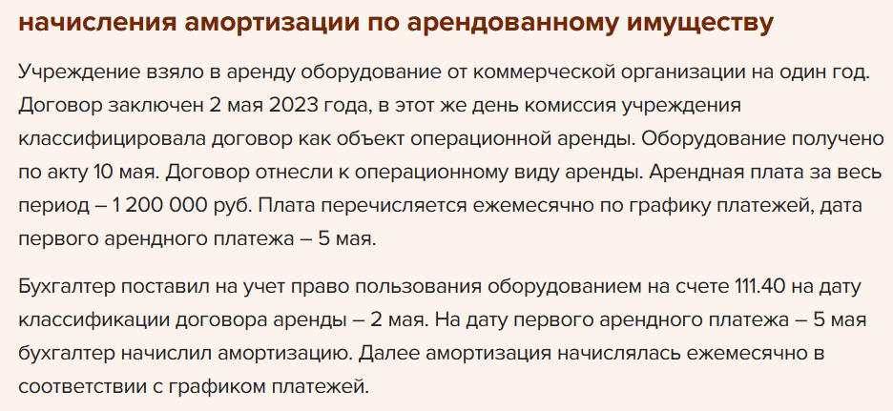
НОРМАТИВНЫЕ ПРАВОВЫЕ АКТЫ, РЕГУЛИРУЮЩИЕ БЮДЖЕТНЫЕ ПРАВООТНОШЕНИЯ И БЮДЖЕТНЫЙ ПРОЦЕСС В РФ
Работа с новыми положениями инструкций

Slide 70
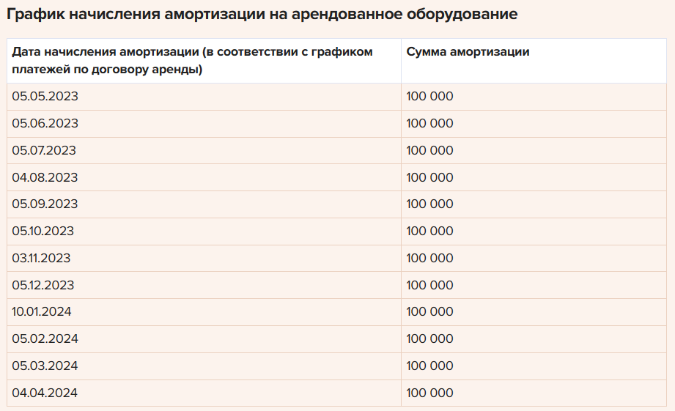
НОРМАТИВНЫЕ ПРАВОВЫЕ АКТЫ, РЕГУЛИРУЮЩИЕ БЮДЖЕТНЫЕ ПРАВООТНОШЕНИЯ И БЮДЖЕТНЫЙ ПРОЦЕСС В РФ
Работа с новыми положениями инструкций

Slide 71
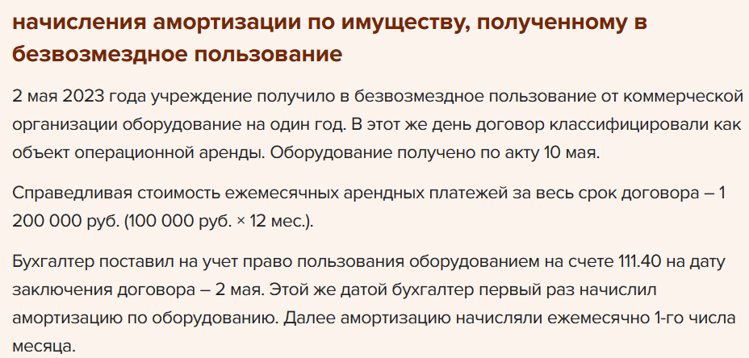
НОРМАТИВНЫЕ ПРАВОВЫЕ АКТЫ, РЕГУЛИРУЮЩИЕ БЮДЖЕТНЫЕ ПРАВООТНОШЕНИЯ И БЮДЖЕТНЫЙ ПРОЦЕСС В РФ
Работа с новыми положениями инструкций

Slide 72
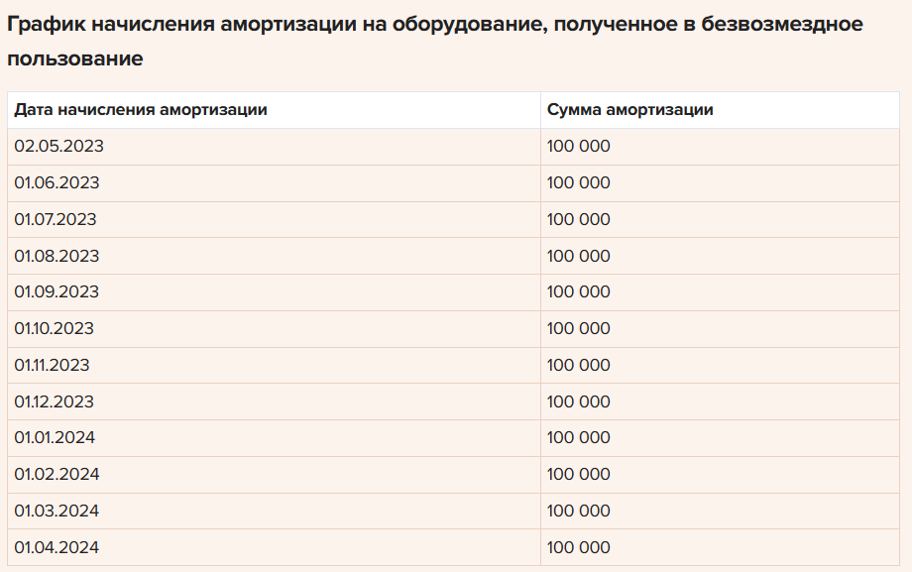
НОРМАТИВНЫЕ ПРАВОВЫЕ АКТЫ, РЕГУЛИРУЮЩИЕ БЮДЖЕТНЫЕ ПРАВООТНОШЕНИЯ И БЮДЖЕТНЫЙ ПРОЦЕСС В РФ
Работа с новыми положениями инструкций

Slide 73
НОРМАТИВНЫЕ ПРАВОВЫЕ АКТЫ, РЕГУЛИРУЮЩИЕ БЮДЖЕТНЫЕ ПРАВООТНОШЕНИЯ И БЮДЖЕТНЫЙ ПРОЦЕСС В РФ
Работа с новыми положениями инструкций
Минфин изменил типовые проводки. Как отражать имущество и задолженность с начала года
Минюст зарегистрировал изменения к Инструкции № 174н — приказ от 27.04.2023 № 57н 31 мая. Поправки вступают в силу с 12 июня, но применять их нужно с 2023 года.
Как по-новому формировать счета бухучета
По новым правилам будете формировать счета 104 40, 104 60, 109 00, 110 00, 111 00, 304 04, 401 10, 401 20 в бухучете (п. 2.1 Инструкции № 174н). Напомним, по отдельным счетам в 1–17-м разрядах номера счета вы указываете разделы и подразделы, нули, КВР и коды КОСГУ. Но есть исключения. В таблице ниже взгляните, как формировать счета после изменений в Инструкцию № 174н. Все поправки выделены полужирным шрифтом.

Slide 74
НОРМАТИВНЫЕ ПРАВОВЫЕ АКТЫ, РЕГУЛИРУЮЩИЕ БЮДЖЕТНЫЕ ПРАВООТНОШЕНИЯ И БЮДЖЕТНЫЙ ПРОЦЕСС В РФ
Работа с новыми положениями инструкций
Как учесть передачу материалов подрядчику
В Инструкции № 174н прописали, как отражать в учете передачу матзапасов подрядчику для строительных, ремонтных и иных работ. В этом случае будете делать проводку:
Списывать израсходованные запасы на основании документов, которые представил исполнитель. Такие документы должны подтверждать расход. В учете будете делать запись:
ДЕБЕТ 0 105 00 000 (ПОДРЯДЧИК) КРЕДИТ 0 105 00 000 (ЗАКАЗЧИК) — отражена передача материалов подрядчику.
ДЕБЕТ 0 401 20 272 (0 109 Х0 272, 0 110 00 000, 0 106 00 000) КРЕДИТ 0 105 00 000 — списаны материалы на основании оправдательных документов.
Как отразить расходы на приобретение или изготовление венков и цветов
При выдаче венков и цветов ответственному сотруднику для возложения к памятникам и памятным знакам расходы относят на финрезультат текущего года. В учете делайте корреспонденции:
ДЕБЕТ 0 401 20 226 КРЕДИТ 0 105 00 000 — переданы венки и цветы ответственному лицу.
На забалансовом счете 07 «Награды, призы, кубки и ценные подарки, сувениры» запасы не отражают.

Slide 75
НОРМАТИВНЫЕ ПРАВОВЫЕ АКТЫ, РЕГУЛИРУЮЩИЕ БЮДЖЕТНЫЕ ПРАВООТНОШЕНИЯ И БЮДЖЕТНЫЙ ПРОЦЕСС В РФ
Работа с новыми положениями инструкций
Если при возложении цветов и венков к памятникам ответственный работник предоставляет в бухгалтерию одновременно документы, подтверждающие покупку и вручение ценностей, в учете делают проводку:
Такие проводки Минфин ранее доводил в письме от 01.08.2019 № 02-07-07/58075. А теперь закрепил в Инструкции № 174н.
Как учитывать имущество, полученное в операционную аренду
После поправок в Инструкцию № 174н право пользования основным средством или землей надо отражать не через счет 0 302 00, а через резервы предстоящих расходов. Для этого в Инструкцию № 174н Минфин вводит два новых резерва:
0 401 60 224 «Резерв предстоящих расходов по арендной плате за пользование имуществом»;
0 401 60 229 «Резерв предстоящих расходов по арендной плате за пользование земельными участками и другими обособленными природными объектами».
ДЕБЕТ 0 401 20 272 (0 109 80 272) КРЕДИТ 0 208 00 000 — отражено возложение цветов и венков.

Slide 76
НОРМАТИВНЫЕ ПРАВОВЫЕ АКТЫ, РЕГУЛИРУЮЩИЕ БЮДЖЕТНЫЕ ПРАВООТНОШЕНИЯ И БЮДЖЕТНЫЙ ПРОЦЕСС В РФ
Работа с новыми положениями инструкций
В учете будете делать проводки:
При досрочном прекращении договора аренды будете делать проводку:
ДЕБЕТ 0 111 4X 35Х КРЕДИТ 0 401 60 22Х — отражено право пользования активом (в общей сумме платежей по договору аренды);
ДЕБЕТ 0 401 20 22Х КРЕДИТ 0 104 4Х 451 — начислена амортизация на полученное право (в сумме ежемесячных арендных платежей);
ДЕБЕТ 0 302 24 83Х КРЕДИТ 0 201 11 610 — перечислена арендная плата.
ДЕБЕТ 0 104 4Х 451 КРЕДИТ 0 111 4Х 451 — уменьшена балансовая стоимость принятого на учет актива на сумму накопленной амортизации.
ДЕБЕТ 0 401 60 22Х КРЕДИТ 0 111 4Х 45Х — списана остаточная стоимость права пользования активом.

Slide 77

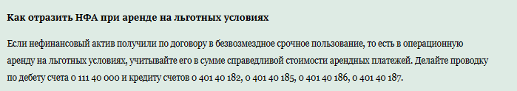
НОРМАТИВНЫЕ ПРАВОВЫЕ АКТЫ, РЕГУЛИРУЮЩИЕ БЮДЖЕТНЫЕ ПРАВООТНОШЕНИЯ И БЮДЖЕТНЫЙ ПРОЦЕСС В РФ
Работа с новыми положениями инструкций
Как учесть компенсацию от СФР за оплату допвыходных по уходу за ребенком-инвалидом
Оплату выходных по уходу за ребенком-инвалидом отражайте на счете 0 302 66 в корреспонденции со счетом 0 303 05.
Задолженность по возмещению от СФР за текущий год учтите на счете 0 209 34, где в 15–17-м разрядах укажите КВР 119.
Начислять задолженность компенсации за дополнительные выходные будете так:
ДЕБЕТ 119 0 209 34 561 КРЕДИТ 119 0 303 05 731 — начислена задолженность за СФР — в сумме среднего заработка и страховых взносов.
Если фонд возместит расходы в этом же году, запишите:
«
ДЕБЕТ 000 0 201 11 510 КРЕДИТ 119 0 209 34 661 — получено возмещение от фонда — как восстановление кассовых расходов. Одновременно отражено уменьшение забалансового счета 18 (КВР 119, код 266 КОСГУ);

Slide 78
НОРМАТИВНЫЕ ПРАВОВЫЕ АКТЫ, РЕГУЛИРУЮЩИЕ БЮДЖЕТНЫЕ ПРАВООТНОШЕНИЯ И БЮДЖЕТНЫЙ ПРОЦЕСС В РФ
Работа с новыми положениями инструкций
Если СФР возместит деньги в следующем году, задолженность реклассифицируйте:
ДЕБЕТ 510 0 209 34 561 КРЕДИТ 119 0 209 34 661 — отражена реклассификация задолженности — последним рабочим днем года;
ДЕБЕТ 000 0 201 11 510 КРЕДИТ 510 0 209 34 661 — получено возмещение от фонда. Отражено увеличение забалансового счета 17 (код аналитики 510, код 510 КОСГУ).
На заметку
Дебиторку по возмещению оплаты допвыходных по уходу за ребенком-инвалидом за прошлый год отражайте на счете 0 209 34. В 15–17-м разрядах номера счета укажите код 510
Как учесть возмещение расходов от СФР
В Инструкции № 174н прописали, какие делать проводки при возмещении расходов на предупредительные меры со счетом 0 209 39. В прошлом году вы применяли счет 0 209 34. Возмещение от СФР расходов на сокращение травматизма будете отражать новой проводкой:
ДЕБЕТ 0 209 39 561 КРЕДИТ 0 401 10 139 — начислен доход от возмещения расходов на предупредительные мероприятия по травматизму.
ДЕБЕТ 0 201 11 510 КРЕДИТ 0 209 39 661 — поступили средства в порядке возмещения расходов на предупредительные мероприятия по травматизму.

Slide 79
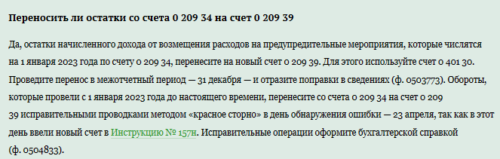
НОРМАТИВНЫЕ ПРАВОВЫЕ АКТЫ, РЕГУЛИРУЮЩИЕ БЮДЖЕТНЫЕ ПРАВООТНОШЕНИЯ И БЮДЖЕТНЫЙ ПРОЦЕСС В РФ
Работа с новыми положениями инструкций
Как отразить выдачу зарплаты, пособия, стипендии через подотчетное лицо
В Инструкции № 174н прописали проводку, чтобы отразить выдачу зарплаты, стипендии, пенсии, пособия через подотчетных лиц. Иногда из-за отдаленности такого структурного подразделения ответственное лицо не всегда может вернуть в течение трех дней в кассу первичку, по которой выдает деньги. Для такого случая в Инструкции № 174н прописали проводку:
ДЕБЕТ 0 208 ХХ 567 КРЕДИТ 0 201 11 610 (0 201 27 610, 0 201 34 610) — отражена выдача работнику средств для выдачи зарплаты под отчет.

Slide 80
НОРМАТИВНЫЕ ПРАВОВЫЕ АКТЫ, РЕГУЛИРУЮЩИЕ БЮДЖЕТНЫЕ ПРАВООТНОШЕНИЯ И БЮДЖЕТНЫЙ ПРОЦЕСС В РФ
Работа с новыми положениями инструкций
Теперь вы обязаны создавать резерв при электронной приемке. Формулировки для учетной политики и проводки
Пропишите в учетной политике новый резерв, чтобы устранить временной разрыв между фактической датой поступления товара и электронной приемки. Причина — Минфин установил такое требование в инструкции по учету.
Когда оправданно создавать резерв
Если строго соблюдать требования Минфина, то резерв надо формировать на каждую приемку, если есть временной разрыв, даже если он составляет один день. Такой подход однозначно увеличит объем работы бухгалтера, но снизит вероятность претензий от ревизоров.
Мы предлагаем исходить из целесообразности. Поэтому, прежде чем вносить изменения в учетную политику, изучите условия ваших контрактов. Сопоставьте их с особенностями вашего учреждения. Возможны различные варианты.

Slide 81
НОРМАТИВНЫЕ ПРАВОВЫЕ АКТЫ, РЕГУЛИРУЮЩИЕ БЮДЖЕТНЫЕ ПРАВООТНОШЕНИЯ И БЮДЖЕТНЫЙ ПРОЦЕСС В РФ
Работа с новыми положениями инструкций
Оказание услуг и приемка проходят в одном месяце.
В этом случае два факта хозяйственной жизни происходят в одном отчетном периоде. Этот случай можно подвести под исключение и не формировать резерв. Расходы по оказанной услуге в этом случае допустимо отражать одновременно с принятием денежного обязательства, то есть по приемке. Чтобы использовать такое правило, его нужно прописать в учетной политике. Как его сформулировать, посмотрите в образце.
Поставка товаров и приемка проходят в одном месяце.
Создавать резерв или нет, зависит от того, будете ли вы ежедневно расходовать матценности. Будете расходовать — создавайте резерв. Если полученные матценности складскими остатками дожидаются решения комиссии по приемке, резерв можно не создавать. Свое решение закрепите в учетной политике.
Оказание услуг и приемка проходят в разных периодах.
Формировать резерв обязательно, если в условиях контракта сроки оплаты жестко привязаны к актированию. Оплатить контракт нужно в течение 7 дней после того, как подпишут документ о приемке. Тогда в периоде оказания услуги надо отразить только расходы, а денежное обязательство поставите на учет в месяце оформления документа о приемке.

Slide 82
НОРМАТИВНЫЕ ПРАВОВЫЕ АКТЫ, РЕГУЛИРУЮЩИЕ БЮДЖЕТНЫЕ ПРАВООТНОШЕНИЯ И БЮДЖЕТНЫЙ ПРОЦЕСС В РФ
Работа с новыми положениями инструкций
Оплачиваете контракт по графику платежей.
В этом случае принимайте решение, формировать резерв или нет, в зависимости от даты поступления первички поставщика. Если вы успеваете ее отразить в отчетном периоде, то можно не создавать резерв. Расходы, задолженность перед поставщиком и денежное обязательство допустимо признать в месяце оказания услуги. Если документ от поставщика поступает в бухгалтерию после утверждения отчетности, резерв создавать обязательно. Это особо актуально, например, по договорам энергоснабжения или теплоснабжения. Новый вид резерва включите в учетную политику.

Slide 83
НОРМАТИВНЫЕ ПРАВОВЫЕ АКТЫ, РЕГУЛИРУЮЩИЕ БЮДЖЕТНЫЕ ПРАВООТНОШЕНИЯ И БЮДЖЕТНЫЙ ПРОЦЕСС В РФ
Работа с новыми положениями инструкций
Дебиторка и обязательства
Что изменилось. В операциях по расчетам доходов и расходов нужно указывать расширенную аналитику – правовое основание, включая дату исполнения. Если не можете установить конкретную дату исполнения задолженности или обязательства, указывайте значение – «31.12.2999».
Также уточнили, что на счетах 206.00 и 208.00 не нужно учитывать дебиторскую задолженность, по которой ведется претензионно-исковая работа, например по расторгнутым контрактам и уволенным сотрудникам.
Было | Стало
На счете 206.00 учитывали расчеты по авансам, которые выплатили на основании договоров или контрактов | На счете 206.00 учитывают расчеты по авансам, которые выплатили на основании договоров или контрактов и по которым не ведется претензионно-исковая работа
На счете 208.00 учитывали расчеты с подотчетными лицами | На счете 208.00 учитывают расчеты с подотчетными лицами, за исключением дебиторки, которая не возвращена в установленный срок и по которой ведетсяпретензионно-исковая работа

Slide 84
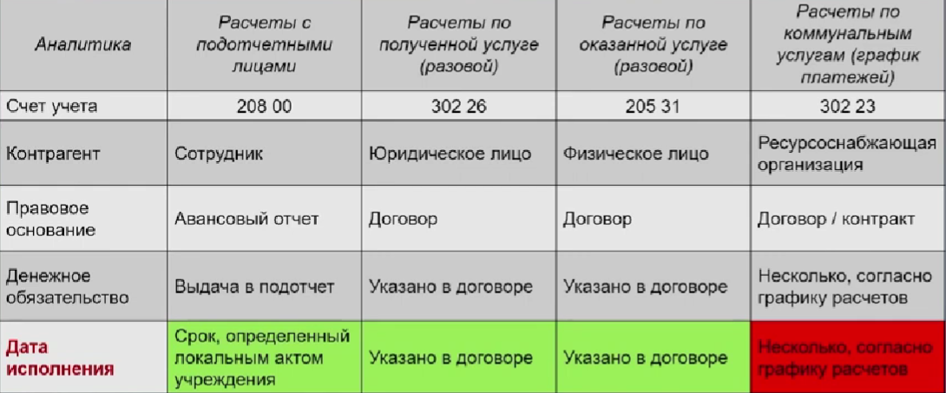
НОРМАТИВНЫЕ ПРАВОВЫЕ АКТЫ, РЕГУЛИРУЮЩИЕ БЮДЖЕТНЫЕ ПРАВООТНОШЕНИЯ И БЮДЖЕТНЫЙ ПРОЦЕСС В РФ
Работа с новыми положениями инструкций
Расширенная аналитика расчетов

Slide 85
НОРМАТИВНЫЕ ПРАВОВЫЕ АКТЫ, РЕГУЛИРУЮЩИЕ БЮДЖЕТНЫЕ ПРАВООТНОШЕНИЯ И БЮДЖЕТНЫЙ ПРОЦЕСС В РФ
Работа с новыми положениями инструкций
Что делать бухгалтеру. Начните вести расширенную аналитику по расходам и доходам.
Несмотря на то, что обязанность вести углубленную аналитику по дате исполнения ввели в апреле, но применять новое правило нужно с 1 января 2023 года.
Также проверьте показатели на счетах 206.00 и 208.00. Если на счетах числится задолженность по расторгнутым контрактам, уволенным сотрудникам, перенесите суммы на счет учета доходов от компенсации затрат – 209.34. ПБС должны перенести задолженность на счет 209.36, если сотрудник уволен или контракт расторгнут в прошлом году.

Slide 86
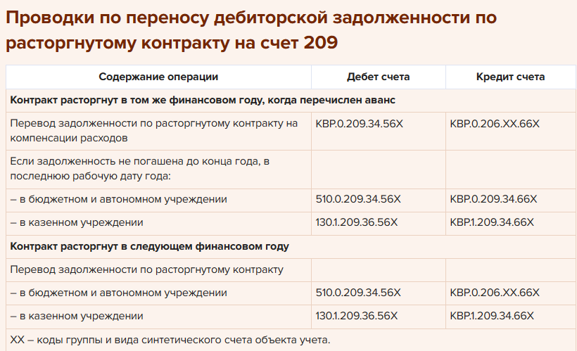
НОРМАТИВНЫЕ ПРАВОВЫЕ АКТЫ, РЕГУЛИРУЮЩИЕ БЮДЖЕТНЫЕ ПРАВООТНОШЕНИЯ И БЮДЖЕТНЫЙ ПРОЦЕСС В РФ
Работа с новыми положениями инструкций

Slide 87
НОРМАТИВНЫЕ ПРАВОВЫЕ АКТЫ, РЕГУЛИРУЮЩИЕ БЮДЖЕТНЫЕ ПРАВООТНОШЕНИЯ И БЮДЖЕТНЫЙ ПРОЦЕСС В РФ
Работа с новыми положениями инструкций
Минфин потребовал провести инвентаризацию расчетов к 1 июля
До 1 июля проведите инвентаризацию дебиторской задолженности и обязательств для достоверности показателей в формах полугодовой отчетности. По ее итогам внесите изменения в регистры бухучета. Такое требование довел Минфин в системном письме от 07.06.2023 № 02-06-07/52435.
В операциях по расчетам доходов и расходов проверьте наличие расширенной аналитики. Учет нужно вести не только в разрезе контрагентов, но и правовых оснований, включая дату исполнения. Если не можете установить конкретную дату исполнения задолженности или обязательства, укажите значение – «31.12.2999». В инвентаризационную опись данные о состоянии расчетов внесите в структуре показателей аналитического учета.
Напомним, что новые правила аналитического учета в Инструкцию № 157н внесли 23 апреля, но применять их надо с начала года. Как проверить задолженность, выявить просроченные долги и обновить детализацию, читайте в материалах Системы Госфинансы.

Slide 88
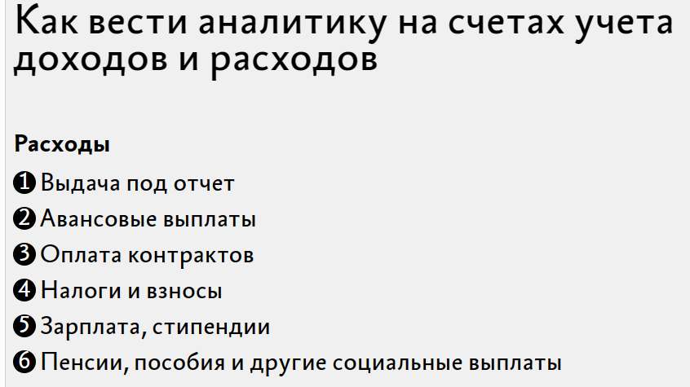
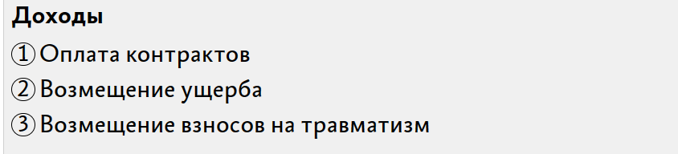
НОРМАТИВНЫЕ ПРАВОВЫЕ АКТЫ, РЕГУЛИРУЮЩИЕ БЮДЖЕТНЫЕ ПРАВООТНОШЕНИЯ И БЮДЖЕТНЫЙ ПРОЦЕСС В РФ
Работа с новыми положениями инструкций

Slide 89
НОРМАТИВНЫЕ ПРАВОВЫЕ АКТЫ, РЕГУЛИРУЮЩИЕ БЮДЖЕТНЫЕ ПРАВООТНОШЕНИЯ И БЮДЖЕТНЫЙ ПРОЦЕСС В РФ
Работа с новыми положениями инструкций
Показатель даты исполнения проставляйте в операциях начисления. Например, так:
ДЕБЕТ 0 401 20 226 (0 109 Х0 226) КРЕДИТ 0 302 26 73Х — 31 мая приняты к учету расходы (в аналитике счета 0 302 00 следует указать предельную дату оплаты, установленную контрактом, — «15 июня 2023 года»).

Slide 90

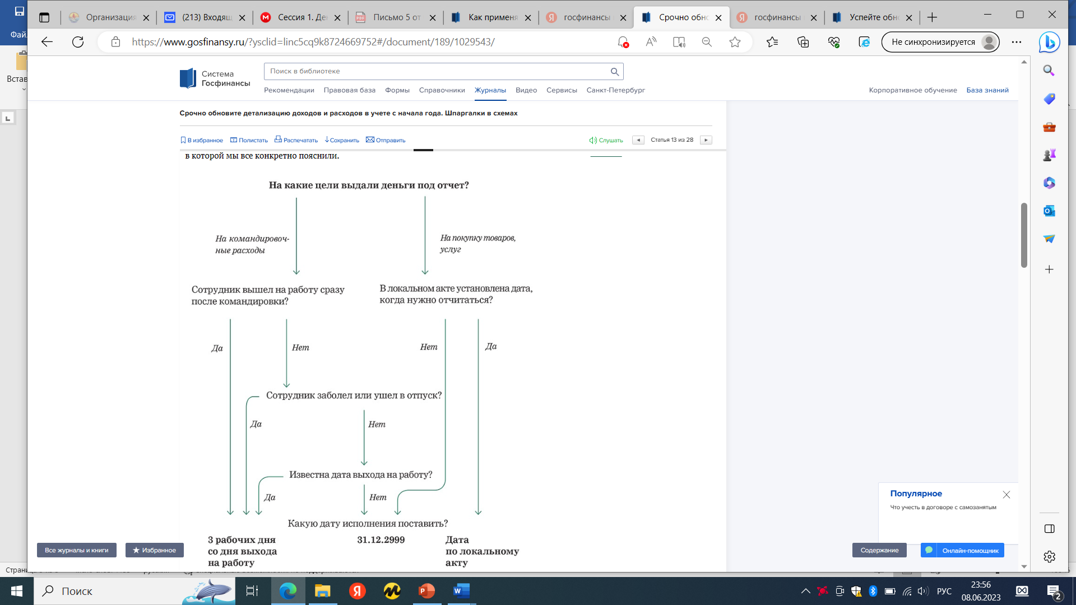
НОРМАТИВНЫЕ ПРАВОВЫЕ АКТЫ, РЕГУЛИРУЮЩИЕ БЮДЖЕТНЫЕ ПРАВООТНОШЕНИЯ И БЮДЖЕТНЫЙ ПРОЦЕСС В РФ
Работа с новыми положениями инструкций
Выдача под отчет
Дата исполнения для расчетов по подотчету зависит от цели, на которую выдали деньги, что прописано в локальном акте, и других условий.

Slide 91
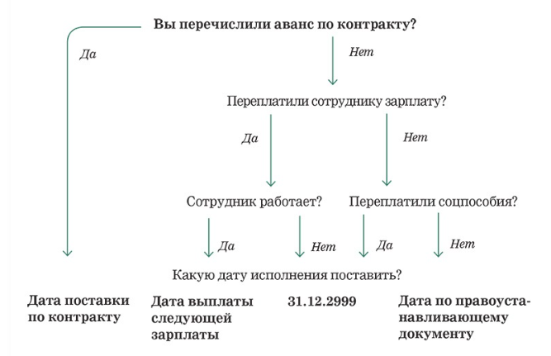
НОРМАТИВНЫЕ ПРАВОВЫЕ АКТЫ, РЕГУЛИРУЮЩИЕ БЮДЖЕТНЫЕ ПРАВООТНОШЕНИЯ И БЮДЖЕТНЫЙ ПРОЦЕСС В РФ
Работа с новыми положениями инструкций
Авансовые выплаты
Дата исполнения для авансовых перечислений зависит от характера выплат.

Slide 92
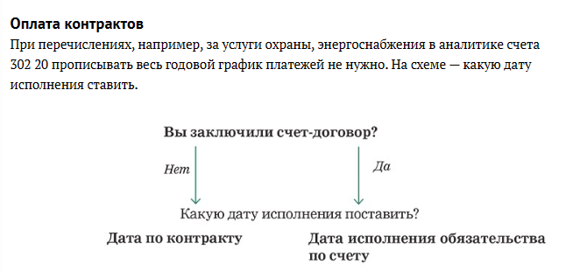
НОРМАТИВНЫЕ ПРАВОВЫЕ АКТЫ, РЕГУЛИРУЮЩИЕ БЮДЖЕТНЫЕ ПРАВООТНОШЕНИЯ И БЮДЖЕТНЫЙ ПРОЦЕСС В РФ
Работа с новыми положениями инструкций
Оплата контрактов
При перечислениях, например, за услуги охраны, энергоснабжения в аналитике счета 302 20 прописывать весь годовой график платежей не нужно.

Slide 93
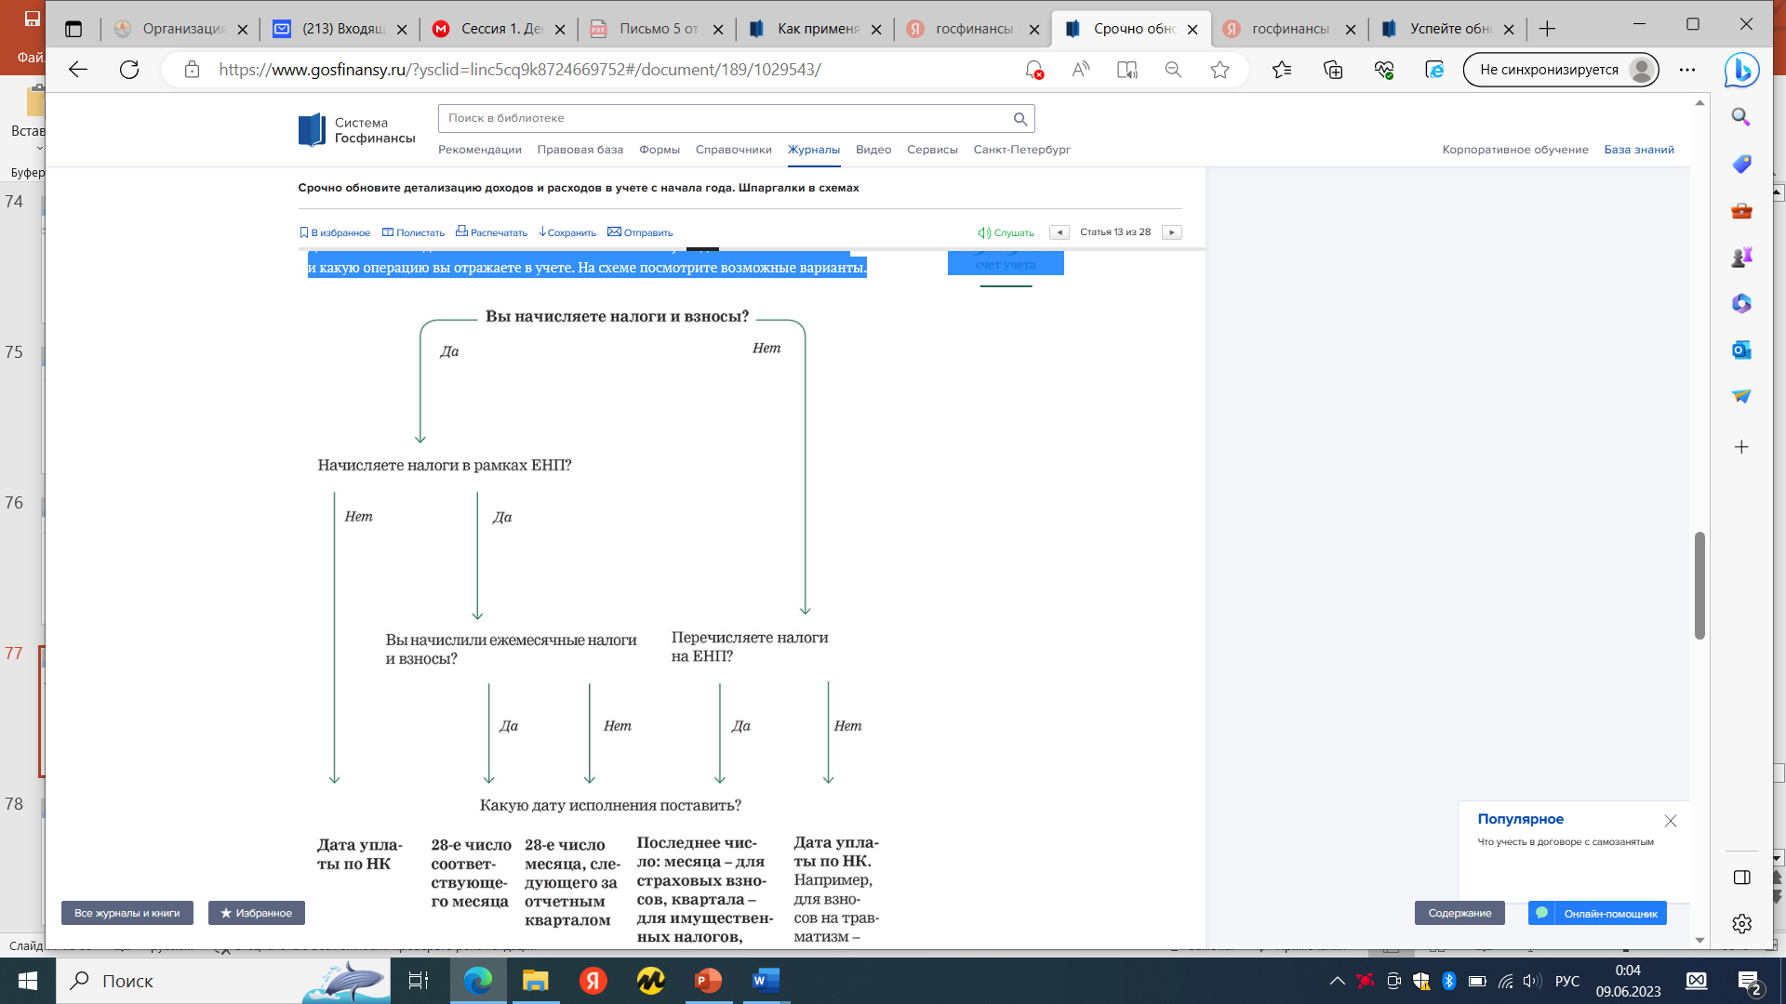
НОРМАТИВНЫЕ ПРАВОВЫЕ АКТЫ, РЕГУЛИРУЮЩИЕ БЮДЖЕТНЫЕ ПРАВООТНОШЕНИЯ И БЮДЖЕТНЫЙ ПРОЦЕСС В РФ
Работа с новыми положениями инструкций
Налоги и взносы
Дата исполнения для налогов и взносов зависит от того, входят они в ЕНП или нет и какую операцию вы отражаете в учете.

Slide 94
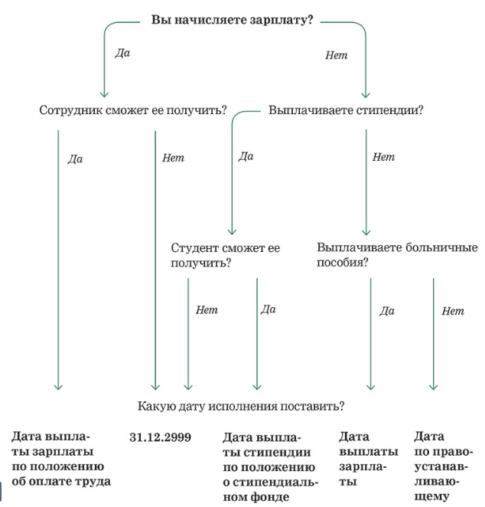
НОРМАТИВНЫЕ ПРАВОВЫЕ АКТЫ, РЕГУЛИРУЮЩИЕ БЮДЖЕТНЫЕ ПРАВООТНОШЕНИЯ И БЮДЖЕТНЫЙ ПРОЦЕСС В РФ
Работа с новыми положениями инструкций
Зарплата, стипендии
Обратите внимание, что для депонированных сумм, например зарплаты и стипендии, дата исполнения будет 31.12.2999

Slide 95
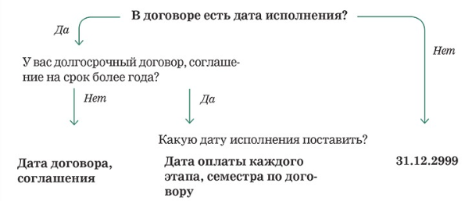
НОРМАТИВНЫЕ ПРАВОВЫЕ АКТЫ, РЕГУЛИРУЮЩИЕ БЮДЖЕТНЫЕ ПРАВООТНОШЕНИЯ И БЮДЖЕТНЫЙ ПРОЦЕСС В РФ
Работа с новыми положениями инструкций
Доходы от платных услуг, субсидий
Доходы будущих периодов отражайте по каждой дате оплаты за этап , чтобы получить информацию о просроченных авансах

Slide 96
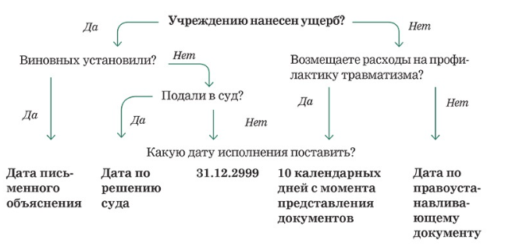
НОРМАТИВНЫЕ ПРАВОВЫЕ АКТЫ, РЕГУЛИРУЮЩИЕ БЮДЖЕТНЫЕ ПРАВООТНОШЕНИЯ И БЮДЖЕТНЫЙ ПРОЦЕСС В РФ
Работа с новыми положениями инструкций
Возмещение ущерба, расходов
Дата исполнения для расчетов по счету 0 209 00 зависит от вида доходов

Slide 97
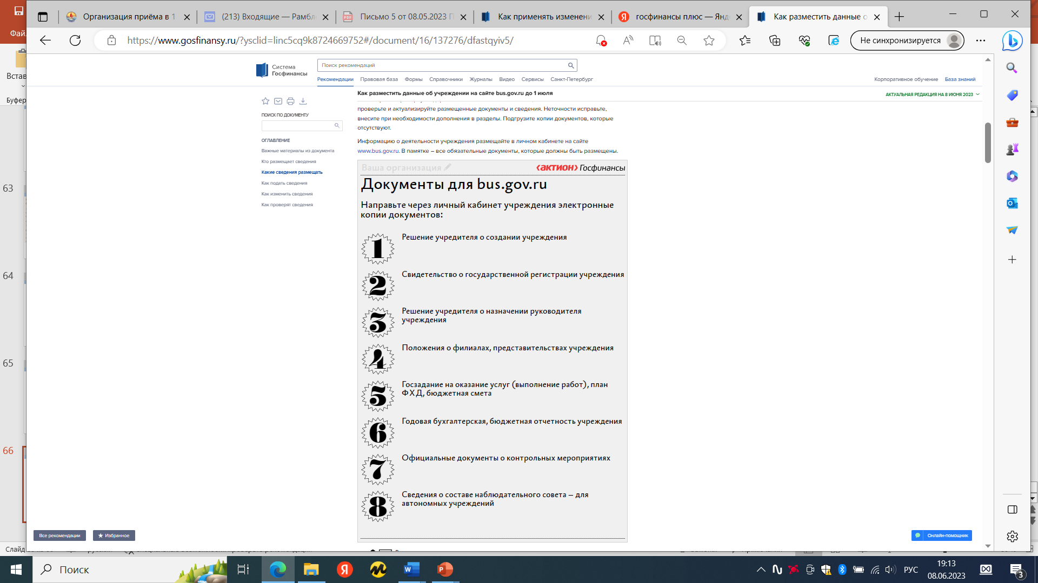
НОРМАТИВНЫЕ ПРАВОВЫЕ АКТЫ, РЕГУЛИРУЮЩИЕ БЮДЖЕТНЫЕ ПРАВООТНОШЕНИЯ И БЮДЖЕТНЫЙ ПРОЦЕСС В РФ
Работа с новыми положениями инструкций
Успейте обновить данные на сайте bus.gov.ru к 1 июля. Казначейство уже готово их проверять

Slide 98
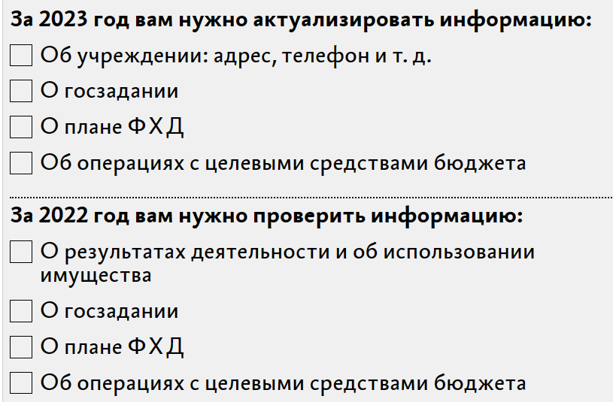
НОРМАТИВНЫЕ ПРАВОВЫЕ АКТЫ, РЕГУЛИРУЮЩИЕ БЮДЖЕТНЫЕ ПРАВООТНОШЕНИЯ И БЮДЖЕТНЫЙ ПРОЦЕСС В РФ
Работа с новыми положениями инструкций
К 1 июля проверьте и обновите сведения на сайте bus.gov.ru. Территориальные управления Федерального казначейства проверят полноту и достоверность информации.
Приказ Федерального казначейства от 23.03.2023 № 98.
Обратите внимание, что проверить необходимо данные за два года — 2022-й и 2023-й.

Slide 99
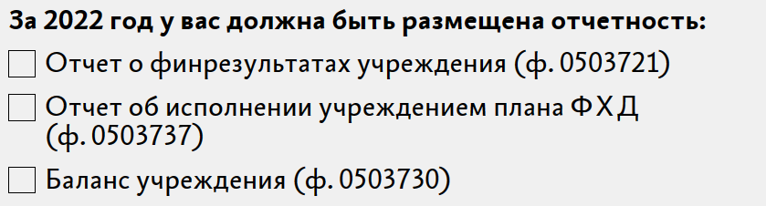
НОРМАТИВНЫЕ ПРАВОВЫЕ АКТЫ, РЕГУЛИРУЮЩИЕ БЮДЖЕТНЫЕ ПРАВООТНОШЕНИЯ И БЮДЖЕТНЫЙ ПРОЦЕСС В РФ
Работа с новыми положениями инструкций
Проверьте вплоть до буквы и цифры общие сведения
Данные в раздел «Общие сведения об учреждении» подтягиваются автоматически из сводного реестра участников и неучастников бюджетного процесса. Несмотря на это, сверьте в разделе всю информацию по буквам и цифрам, а не только наличие заполненных строк и отсканированных документов.
Для исправление нужно сделать заявку учредителю. В ней указать, какие сведения об организации нужно изменить в сводном реестре. Не пытайтесь вручную корректировать сведения об учреждении на сайте. После обновления исправления не сохранятся.
Напомню, в разделе «Общие сведения об учреждении» у вас должны быть прикреплены такие отсканированные документы:
устав учреждения и изменения к нему;
свидетельство о госрегистрации учреждения;
решение учредителя о назначении руководителя учреждения;
положения о филиалах, представительствах учреждения.

Slide 100
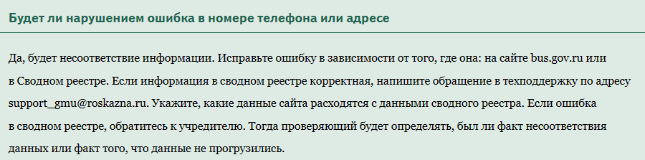
НОРМАТИВНЫЕ ПРАВОВЫЕ АКТЫ, РЕГУЛИРУЮЩИЕ БЮДЖЕТНЫЕ ПРАВООТНОШЕНИЯ И БЮДЖЕТНЫЙ ПРОЦЕСС В РФ
Работа с новыми положениями инструкций
Форму заявки на изменение информации об организации в сводном реестре можно взять из приказа Минфина от 23.12.2014 № 163н

Slide 101
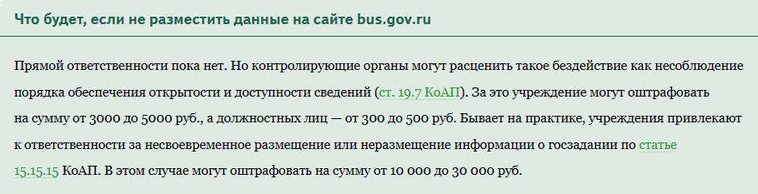
НОРМАТИВНЫЕ ПРАВОВЫЕ АКТЫ, РЕГУЛИРУЮЩИЕ БЮДЖЕТНЫЕ ПРАВООТНОШЕНИЯ И БЮДЖЕТНЫЙ ПРОЦЕСС В РФ
Работа с новыми положениями инструкций
Сверьте все листы в скан-копиях документов по госзаданию
В разделе «Информация о государственном задании и его исполнении» пересмотрите каждую страницу прикрепленных электронных копий документов. Убедитесь, что все данные полностью соответствуют утвержденному госзаданию, а количество страниц в скан-копиях — количеству страниц в документах-оригиналах.
В этом разделе у вас должны быть корректные сведения о госуслугах:
в показателях, которые характеризуют качество услуг;
показателях объема услуг;
средневзвешенной цене за единицу услуги в рублях;
сведениях о нормативном документе, который устанавливает цены на услугу;
Проверьте, чтобы была указана возможность взимания платы за услугу в рамках госзадания, если она есть по факту.

Slide 102
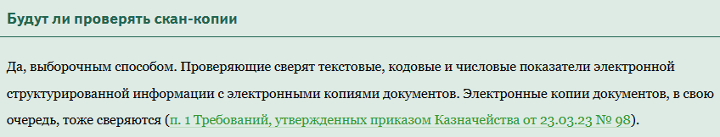
НОРМАТИВНЫЕ ПРАВОВЫЕ АКТЫ, РЕГУЛИРУЮЩИЕ БЮДЖЕТНЫЕ ПРАВООТНОШЕНИЯ И БЮДЖЕТНЫЙ ПРОЦЕСС В РФ
Работа с новыми положениями инструкций
Удостоверьтесь, что все буквы и цифры в скан-копиях плана ФХД четкие
Раздел «Информация о плане ФХД» — более объемный для проверки. На него я потратила больше всего времени. Советую сверить в нем показатели и качество отсканированных документов.
Показатели плана сопоставьте в разрезе КБК и общей суммы в два этапа. Сначала сопоставьте данные с бумажным планом ФХД. Затем — с данными бухучета по счету 0 504 10 000.
Убедитесь, что все подгруженные документы четкие. Смазанные и непропечатанные документы могут расценить при проверке как ошибки.

Slide 103
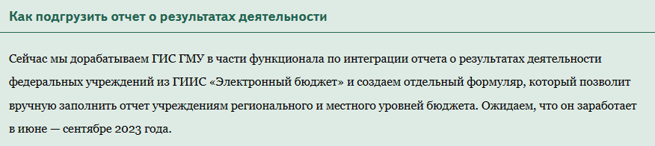
НОРМАТИВНЫЕ ПРАВОВЫЕ АКТЫ, РЕГУЛИРУЮЩИЕ БЮДЖЕТНЫЕ ПРАВООТНОШЕНИЯ И БЮДЖЕТНЫЙ ПРОЦЕСС В РФ
Работа с новыми положениями инструкций
Отчет о результатах деятельности разместите в XML-формате
Убедитесь, что в разделе «Отчет о результатах деятельности учреждения и об использовании имущества» за 2022 год размещены данные за 2022 год. Если их нет, подгрузите.
Разместить данные можно только через интеграционное взаимодействие или через загрузку файла в XML-формате. Если у вас отчет сохранен в Excel-формате, то перевести файл в XML-формат можно двумя способами. Первый — из учетной программы заново выгрузить отчет в нужном формате. Второй — Excel-файл перевести в XML-формат с помощью конвертера.

Slide 104
НОРМАТИВНЫЕ ПРАВОВЫЕ АКТЫ, РЕГУЛИРУЮЩИЕ БЮДЖЕТНЫЕ ПРАВООТНОШЕНИЯ И БЮДЖЕТНЫЙ ПРОЦЕСС В РФ
Работа с новыми положениями инструкций
Убедитесь, что разместили все акты проверок
Раздел «Сведения о проведенных контрольных мероприятиях и их результатах» не заявлен к казначейской проверке на 1 июля. Но желательно проверить и его. Так вы убедитесь, что обеспечили открытость и доступность сведений об учреждении. Исключите повод для внеплановой проверки и сохраните учреждению до 5000 руб.
Сравните признак «недоведения целевых средств» в личном кабинете учредителя
В разделе информации об операциях с целевыми средствами проверьте, правильно ли установлен признак «недоведения целевых средств» в личном кабинете учредителя по отношению к учреждениям.
Если учреждение получало целевую субсидию или субсидию на капстроительство, сверьте наименование субсидии и сумму в рублях. Кроме этого, убедитесь, что верно указали финансовый год, на который формируются сведения об операциях с целевыми средствами.
Проверьте срок размещения форм бухотчетности
В разделе с годовой отчетностью за 2022 год проверьте три момента.
Во-первых, подгружены ли на сайт все три необходимые формы.
Во-вторых, соответствуют ли их показатели прикрепленным скан-образцам форм отчетности.
В-третьих, не просрочили ли вы дату размещения бухгалтерской отчетности на сайте.

Slide 105
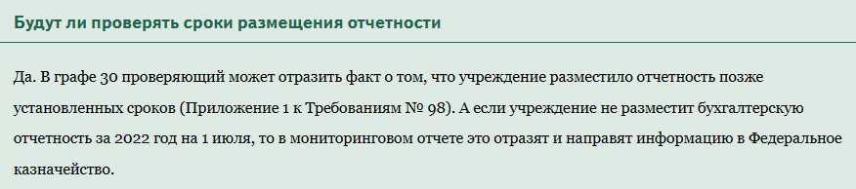
НОРМАТИВНЫЕ ПРАВОВЫЕ АКТЫ, РЕГУЛИРУЮЩИЕ БЮДЖЕТНЫЕ ПРАВООТНОШЕНИЯ И БЮДЖЕТНЫЙ ПРОЦЕСС В РФ
Работа с новыми положениями инструкций

Slide 106
НОРМАТИВНЫЕ ПРАВОВЫЕ АКТЫ, РЕГУЛИРУЮЩИЕ БЮДЖЕТНЫЕ ПРАВООТНОШЕНИЯ И БЮДЖЕТНЫЙ ПРОЦЕСС В РФ
ЕНП
Какие показатели проверить в учете в преддверии полугодовой отчетности
В этом месяце вам предстоит много сделать, чтобы сформировать отчетность за полугодие. План действий такой.
Скорректируйте обороты этого года и остатки на начало года по налогам и взносам.
Проверьте, есть ли задолженности трехлетней давности по налогам и взносам.
Посмотрите, по какому счету провели обороты по возмещениям от СФР.
Убедитесь, что формировали резервы по временным разрывам в закупках.
Проверьте, какую начисляете амортизацию по объектам аренды.
Обороты и остатки на начало года по налогам и взносам
Уплату налогов и взносов, которые входят в ЕНП, отражайте по дебету счета 0 303 14 «Расчеты по ЕНП». Затем проводите зачет по дебету счета 0 303 ХХ и кредиту счета 1 303 14 на основании детализации из личного кабинета налогоплательщика:
ДЕБЕТ 0 303 ХХ 831 КРЕДИТ 0 201 11 610 (СТОРНО) — исправлены записи по налогам и взносам, входящие в единый налоговый платеж;
ДЕБЕТ 0 303 14 831 КРЕДИТ 0 201 11 610 — отражена уплата налогов в составе ЕНП.
Все проводки делайте в разрезе каждого налога. Такие правила введены Инструкцией № 157н 23 апреля, но применять их надо с начала года.

Slide 107
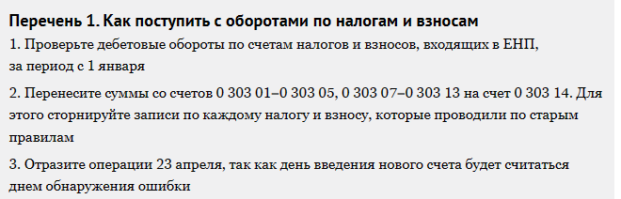
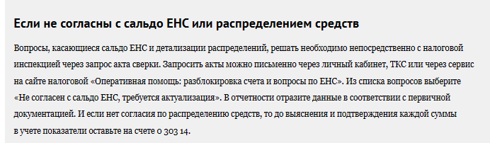
НОРМАТИВНЫЕ ПРАВОВЫЕ АКТЫ, РЕГУЛИРУЮЩИЕ БЮДЖЕТНЫЕ ПРАВООТНОШЕНИЯ И БЮДЖЕТНЫЙ ПРОЦЕСС В РФ
ЕНП

Slide 108

НОРМАТИВНЫЕ ПРАВОВЫЕ АКТЫ, РЕГУЛИРУЮЩИЕ БЮДЖЕТНЫЕ ПРАВООТНОШЕНИЯ И БЮДЖЕТНЫЙ ПРОЦЕСС В РФ
ЕНП
Идеальная ситуация — это когда на 01.01.2023 у учреждения долги по налогам и взносам по нулям. Но такое маловероятно. Поэтому возникает вопрос, как быть с остатками: переносить их на новый счет или нет? На сегодняшний день однозначной позиции по этому вопросу нет.
Новый счет 0 303 14 действует с начала года — по этой логике, опираясь на опыт прошлых лет, сумму переплаты необходимо перенести в дебет счета 0 303 14 с соответствующих счетов 0 303 ХХ. Операцию оформить проводками через счет 0 401 30 в межотчетный период — 31 декабря.
С другой стороны, налоговая сформировала входящее сальдо на начало года, поэтому нет однозначной уверенности в том, что остатки надо менять датой 31.12.2022. Разрешить дилемму должен Минфин, поэтому ждем от него разъяснений.
Трехлетние долги по налогам и взносам
При формировании сальдо налоговая не учитывала долги трехлетней давности по налогам и взносам. Речь идет о суммах:
задолженности по налогам и взносам, если на 31.12.2022 истек срок взыскания;
переплат, если на 31.12.2022 истек трехлетний срок для их возврата или зачета;
задолженностей, в отношении которых судом было приостановлено взыскание.

Slide 109
НОРМАТИВНЫЕ ПРАВОВЫЕ АКТЫ, РЕГУЛИРУЮЩИЕ БЮДЖЕТНЫЕ ПРАВООТНОШЕНИЯ И БЮДЖЕТНЫЙ ПРОЦЕСС В РФ
ЕНП
Суммы переплаты, которые отражены на соответствующих счетах по налогам и взносам, зарезервированы налоговой инспекцией под конкретный налог. Суммы, попавшие в такой резерв, не отражены в сальдо ЕНС, а значит, продолжайте их учитывать на прежних счетах до принятия решения.
Как быть, если учреждение планирует предъявить в суде свои права на возникшую задолженность, смотрите в перечне 2.
Документ
Справка о принадлежности сумм денежных средств, перечисленных в качестве ЕНП налогоплательщика, утверждена приказом ФНС от 30.11.2022 № ЕД-7— 8/1129@

Slide 110
НОРМАТИВНЫЕ ПРАВОВЫЕ АКТЫ, РЕГУЛИРУЮЩИЕ БЮДЖЕТНЫЕ ПРАВООТНОШЕНИЯ И БЮДЖЕТНЫЙ ПРОЦЕСС В РФ
ЕНП
Стало ясно, как заполнять уведомления по имущественным налогам
ФНС рассказала, как заполнять уведомления по налогам, в отношении которых не предоставляют декларации. Речь идет о транспортном налоге, земельном налоге и налоге на имущество организаций.
Поле «КПП» в уведомлении заполняют на основании свидетельства о постановке учреждения на учет в налоговом органе по месту нахождения.
Уведомления составляют на авансовые платежи по налогу на имущество на все объекты недвижимого имущества независимо от налогооблагаемой базы: среднегодовой или кадастровой стоимости.
Источник: информация ФНС от 04.05.2023

Slide 111
НОРМАТИВНЫЕ ПРАВОВЫЕ АКТЫ, РЕГУЛИРУЮЩИЕ БЮДЖЕТНЫЕ ПРАВООТНОШЕНИЯ И БЮДЖЕТНЫЙ ПРОЦЕСС В РФ
ЕНП
Как инспекторы начисляют пени в 2023 году: новые правила и примеры расчета
В результате перехода на уплату налогов и страховых взносов на единый налоговый счет инспекторы начали начислять пени на совокупную недоимку.
За что учреждению начислят пени
У инспекторов есть две причины начислить пени.
Первая: учреждение перечислило на ЕНС деньги для уплаты налогов, авансовых платежей или страховых взносов позже срока их уплаты. Из-за этого на счете образовалось отрицательное сальдо.
Вторая причина — подача уведомления об исчисленных суммах после срока перечисления ЕНП. Стандартное оно или виде ЗКР либо платежек — неважно. В этом случае зачесть деньги с ЕНС на конкретные КБК инспекторы смогут только после того, как учреждение представит отчеты. Либо когда оно все же отправит в ФНС уведомление. В результате просрочки деньги в бюджет поступят с опозданием, появится отрицательное сальдо, а это повод начислить пени.

Slide 112
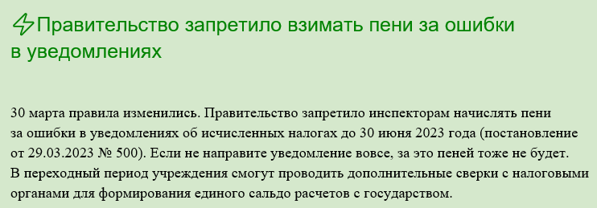
НОРМАТИВНЫЕ ПРАВОВЫЕ АКТЫ, РЕГУЛИРУЮЩИЕ БЮДЖЕТНЫЕ ПРАВООТНОШЕНИЯ И БЮДЖЕТНЫЙ ПРОЦЕСС В РФ
ЕНП

Slide 113
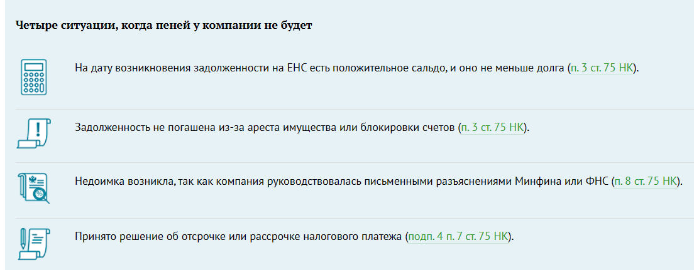
НОРМАТИВНЫЕ ПРАВОВЫЕ АКТЫ, РЕГУЛИРУЮЩИЕ БЮДЖЕТНЫЕ ПРАВООТНОШЕНИЯ И БЮДЖЕТНЫЙ ПРОЦЕСС В РФ
ЕНП

Slide 114
НОРМАТИВНЫЕ ПРАВОВЫЕ АКТЫ, РЕГУЛИРУЮЩИЕ БЮДЖЕТНЫЕ ПРАВООТНОШЕНИЯ И БЮДЖЕТНЫЙ ПРОЦЕСС В РФ
ЕНП
Пени при отрицательном сальдо ЕНС
С 1 января 2023 года инспекторы начали начислять пени на все отрицательное сальдо, которое образовалось у компании на едином налоговом счете (ЕНС). По каждому налогу в отдельности, как было раньше, рассчитывать пени проверяющие не будут (п. 3 ст. 75 НК).
Кроме того, законодатели убрали ограничение по общей сумме начисленных пеней (п. 3 ст. 75 НК). До 2023 года сумма пеней не могла превышать задолженность по налогу. Теперь пени могут быть и выше недоимки.
По общему правилу пени по налогам организаций считают:
– по 1/300 ключевой ставки ЦБ – с отрицательного сальдо ЕНС, сформированного в связи с неисполненной обязанностью по уплате налогов, непрерывно существующей до 30 календарных дней (включительно);
– по 1/150 ключевой ставки ЦБ – при отрицательном сальдо и неисполненной обязанности свыше 30 календарных дней.
До конца 2023 года повышенную ставку пеней к организациям не применяют. Независимо от того, когда возникла недоимка и сколько дней составила просрочка, в этот период пени организаций считают по 1/300 ключевой ставки ЦБ, действовавшей в период просрочки. Пени ИП по этой ставке считают всегда независимо от того, когда возникла недоимка и сколько дней составила просрочка.
Пени по налогам и взносам, за исключением взносов на травматизм, инспекторы теперь считают по новой формуле:

Slide 115
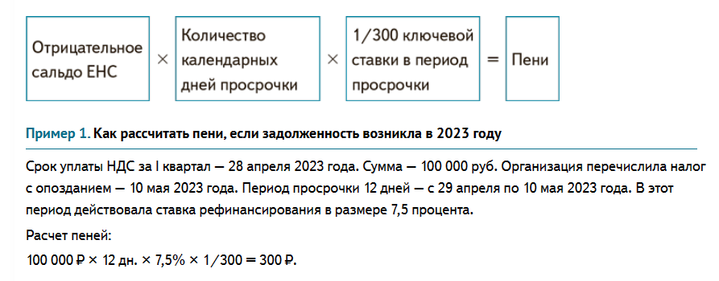
НОРМАТИВНЫЕ ПРАВОВЫЕ АКТЫ, РЕГУЛИРУЮЩИЕ БЮДЖЕТНЫЕ ПРАВООТНОШЕНИЯ И БЮДЖЕТНЫЙ ПРОЦЕСС В РФ
ЕНП

Slide 116
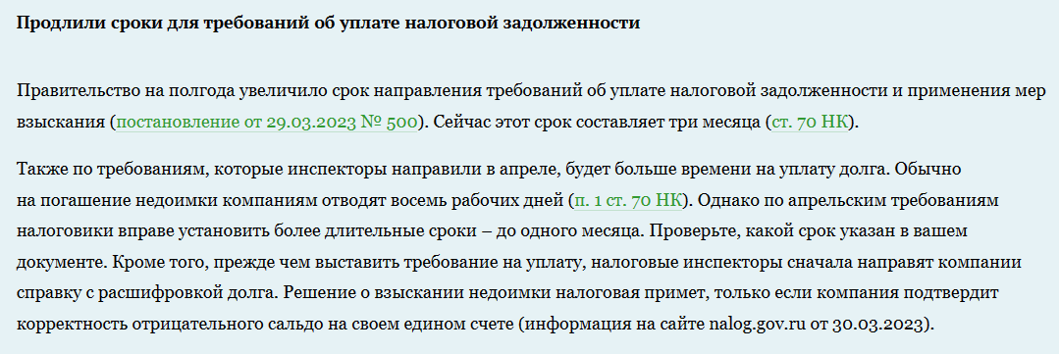
НОРМАТИВНЫЕ ПРАВОВЫЕ АКТЫ, РЕГУЛИРУЮЩИЕ БЮДЖЕТНЫЕ ПРАВООТНОШЕНИЯ И БЮДЖЕТНЫЙ ПРОЦЕСС В РФ
ЕНП
Пени начисляют с даты возникновения отрицательного сальдо ЕНС по день погашения задолженности включительно. В расчет берут каждый календарный день.

Slide 117
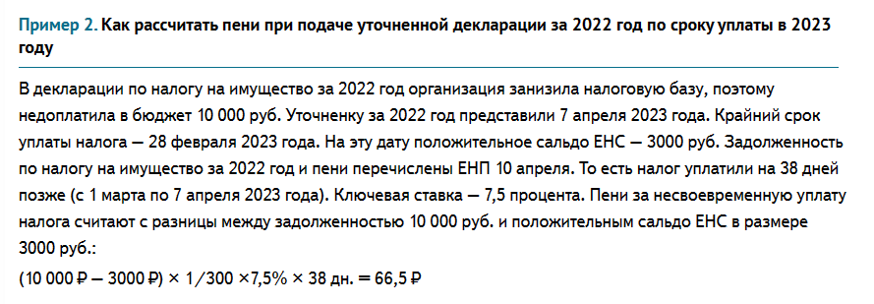
НОРМАТИВНЫЕ ПРАВОВЫЕ АКТЫ, РЕГУЛИРУЮЩИЕ БЮДЖЕТНЫЕ ПРАВООТНОШЕНИЯ И БЮДЖЕТНЫЙ ПРОЦЕСС В РФ
ЕНП
Пени при подаче уточненной декларации
Если во время просрочки ставка ЦБ менялась, считайте пени по каждой ставке отдельно.
При подаче уточненной декларации пени рассчитайте за каждый день отрицательного сальдо ЕНС. Порядок расчета пеней зависит от даты возникновения недоимки и периода просрочки.
Со дня, следующего за днем наступления срока уплаты налога, по 31 декабря 2022 года включительно по старым правилам – с суммы к доплате по уточненке. С 1 января 2023 года по дату погашения недоимки по новым правилам – с разницы между суммой доплаты по уточненке и положительным сальдо ЕНС.

Slide 118

НОРМАТИВНЫЕ ПРАВОВЫЕ АКТЫ, РЕГУЛИРУЮЩИЕ БЮДЖЕТНЫЕ ПРАВООТНОШЕНИЯ И БЮДЖЕТНЫЙ ПРОЦЕСС В РФ
ЕНП

Slide 119

НОРМАТИВНЫЕ ПРАВОВЫЕ АКТЫ, РЕГУЛИРУЮЩИЕ БЮДЖЕТНЫЕ ПРАВООТНОШЕНИЯ И БЮДЖЕТНЫЙ ПРОЦЕСС В РФ
ЕНП

Slide 120
БЛАГОДАРЮ за ВНИМАНИЕ !

